Slide 1
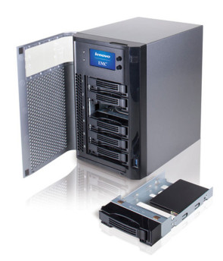


微型计算机原理及接口技术 第6章 输入/输出技术

Slide 2
本章内容：
计算机如何与外设进行信息交换。
结构方式不同，有机械式、电动式、电子式等；
输入/输出的信号类型不同，有数字信号，也有模拟信号；有电信号，也有非电信号；
输入/输出信息的速率相差很大。

Slide 3

第6章 输入/输出技术
I/O概述
外部设备概述
I/O方式概述
I/O接口概述
I/O端口地址译码
程序查询I/O方式
无条件传送方式
程序查询方式
中断方式
中断概述
Intel 16位中断系统
Intel 32/64位中断系统
直接存储器存取（DMA）方式
DMA概述
DMA控制器8237
芯片组中8/16位DMA的实现
32/64位DMA的实现

Slide 4
微型计算机原理及接口技术 第6章 输入/输出技术
6.1 I/O 概述

Slide 5
6.1.1 外部设备概述
主机 —— CPU和主存。
输入/输出设备 —— 通常位于主机之外， 又称为外部设备（Periphery，简称外设）。
输入设备
输出设备
存储设备（辅助存储器）
数据通信设备
过程控制设备 —— 工业控制

Slide 6
6.1.2 I/O方式概述
基本的输入/输出方法：
程序控制I/O方式
无条件传送方式：输入接口、输出接口
查询方式：单外设、多外设
中断方式
中断的概念
8088/8086中断系统
中断控制器8259
DMA(直接存储器存取)方式
DMA的工作过程
DMA控制器8237
控制简单
效率低
控制复杂
效率高

Slide 7
6.1.3 I/O接口概述 一、为何引入I/O接口电路
I/O 接口：把外设连接到总线上的一组逻辑电路的总称。实现外设与主机间的信息交换。

Slide 8
6.1.3 I/O接口概述 二、I/O接口电路能做什么？
提供信息传递通道 —— 利用接口中的寄存器实现，通常将某个端口地址分配给这个寄存器。
进行数据格式转换。
信号形式：A/D、D/A转换
串并转换
信息格式：字节流、块、数据包、帧
CPU与外设速度匹配 —— 缓冲器、握手信号
负载匹配：信号电平和驱动能力(电平转换、驱动)
时序匹配(定时关系)。
总线隔离(三态门)－ 选中与总线连接; 未选中隔离。
提供中断、DMA能力

Slide 9
6.1.3 I/O接口概述 一、接口信号
I/O端口

Slide 10
6.1.3 I/O接口概述 一、接口信号
数据信息：数字量、模拟量
状态信息： 例： 对于输入设备的Ready 对于输出设备的Busy 外设接口 → CPU，可读不可写。
控制信息：CPU → 外设接口，可写不可读。

Slide 11
6.1.3 I/O接口概述 二、外设接口与端口
I/O接口
数据口
状态口
控制口
寄存器
I/O端口
……
CPU对外设的访问实质上就是对I/O接口电路中相应端口进行访问。
需要译码电路形成I/O端口的地址。
不同端口可以是同一个I/O地址（一个输入端口、一个输出端口共同使用一个I/O地址）。
内存地址、I/O地址：统一编址、独立编址。

Slide 12
6.1.3 I/O接口概述 三、I/O接口地址及编码方式
统一编址的优点：
CPU对I/O端口的读/写操作可以使用全部存储器的读/写操作指令，也可以用对存储器的不同寻址方式来对I/O端口中的信息，直接进行算术、逻辑运算及循环、移位等操作。
内存与外设地址的分配，可以用统一的分布图。
不需要专门的输入、输出操作指令。

Slide 13
6.1.3 I/O接口概述 三、I/O接口地址及编码方式
统一编址的缺点：
内存与I/O端口统一编址时，在地址总线根数一定的情况下，使系统中实际可以直接寻址的内存单元数减少。
给检修、维护增加了难度。
一般情况下，系统中I/O端口数远小于内存单元数，所以在用直接寻址方式来寻址这些端口时，要表示一个端口地址，必须用与表示内存单元地址相同的字节数，使得指令代码较长，相应地读/写执行时间也较长，这对提高系统的运行速度是不利的。
Mortorola公司的M68系列CPU采用统一编址方式；Intel公司的80x86系列CPU采用独立编址方式。
程序查询 I/O 方式

Slide 14
微机原理及接口技术
第6章 输入/输出技术
6.1 I/O 概述
6.1.4 I/O端口地址译码

Slide 15
I/O端口地址译码举例
【例6.1】使用8位I/O地址5CH选择输入端口。用逻辑门器件实现。
【地址分析】
A₁₅ | A₁₄ | A₁₃ | A₁₂ | A₁₁ | A₁₀ | A₉ | A₈ | A₇ | A₆ | A₅ | A₄ | A₃ | A₂ | A₁ | A₀
0 | 0 | 0 | 0 | 0 | 0 | 0 | 0 | 0 | 1 | 0 | 1 | 1 | 1 | 0 | 0

Slide 16
I/O端口地址译码举例
【例6.2】使用16位I/O地址A0D8H～A0DFH选择I/O端口。用译码器件实现。
A₁₅ | A₁₄ | A₁₃ | A₁₂ | A₁₁ | A₁₀ | A₉ | A₈ | A₇ | A₆ | A₅ | A₄ | A₃ | A₂ | A₁ | A₀
1 | 0 | 1 | 0 | 0 | 0 | 0 | 0 | 1 | 1 | 0 | 1 | 1 | x | x | x

Slide 17
微机原理及接口技术
第6章 输入/输出技术
6.1 I/O 概述
6.1.5 基本的并行输入/输出接口
三态门
锁存器

Slide 18
一、并行输入接口
IN AL,80H

Slide 19
二、并行输出接口
利用74LS273设计的8/16位输出端口
MOV DX,3804H
MOV AL,00H
OUT DX,AL
MOV DX,3805H
MOV AL,0FFH
OUT DX,AL
MOV DX,3804H
MOV AX,0FFFFH
OUT DX,AX

Slide 20
二、并行输出接口
利用74LS374设计的32位输出端口

Slide 21
微机原理及接口技术
第6章 输入/输出技术
6.2 程序查询 I/O 方式
无条件传送方式
程序查询方式

Slide 22
6.2 程序查询 I/O 方式 一、无条件传送方式
输入：开关、……
输出：发光二极管、继电器、步进电机、……

Slide 23
MOV DX, 0FFF7H
IN AL, DX
AND AL, 01H
JZ ON
JMP OFF
三态门：
上总线，防竞争
图6.12 开关与微机系统连接的接口电路

Slide 24
三态门作为数据输入接口的一般连接模式

Slide 25
IOW
MOV DX, 0000H
MOV AL, 81H
OUT DX, AL
MOV AL, 00H
OUT DX, AL
数据线
地址线
锁存器
图6.14 发光二极管与微机系统连接的接口电路

Slide 26
利用74LS273设计的8/16位输出端口
MOV DX,3804H
MOV AL,00H
OUT DX,AL
MOV DX,3805H
MOV AL,0FFH
OUT DX,AL
MOV DX,3804H
MOV AX,0FFFFH
OUT DX,AX

Slide 27
锁存器作为数据输出接口的一般连接模式

Slide 28
6.2 程序查询 I/O 方式 二、查询方式
外设在满足一定条件 的情况下才可与微机 系统进行信息交换。
硬件： 数据端口、状态端口 软件：
优点：硬件简单 缺点：软件开销大

Slide 29
6.2 程序查询 I/O 方式 二、查询方式
D0～D7
输出 设备
STB
BUSY
取决于外设速度
②
②
BUSY
STB
①
④
100μs
⑤
D0～D7
③
③
要将8086/88系统中内存首地址为D2000H开始的顺序1000个数据输出给此外设。

Slide 30
100μs
图6.17 查询方式实现I/O传送的接口电路

Slide 31
DAOUT: MOV AX, 0D200H
MOV DS, AX
MOV BX, 0 ;初始化内存首地址
MOV CX, 1000 ;初始化计数器
MOV DX, 02F9H
MOV AL, 01H
OUT DX, AL ;初始化选通信号
NEXT: MOV DX, 02FAH
WAT: IN AL, DX
AND AL, 80H
JNZ WAT ;状态查询环
MOV DX, 02F8H
MOV AL, [BX]
OUT DX, AL ;数据输出
MOV DX, 02F9H
MOV AL, 00H
OUT DX, AL
CALL DLY100us ;DLY100μs为100μs的延迟子程序
MOV AL, 01H
OUT DX, AL ;产生选通信号
INC BX ;修改内存指针
LOOP NEXT ;输出次数的循环控制
RET
电路
时序
STB
①
判断
BUSY
②
D0～D7
Data
③
循
环
STB
④
STB
⑤
100μs

Slide 32
6.2 程序查询 I/O 方式 二、查询方式
多外设的查询控制
不好

Slide 33
6.2 程序查询 I/O 方式 二、查询方式
多外设的查询控制
速度快的外设
高
优先级
低
速度慢的外设

Slide 34
6.2 程序查询 I/O 方式 二、查询方式
多外设的查询控制
机会均等

Slide 35
微机原理及接口技术
第6章 输入/输出技术
6.3 中断方式
6.3.1 中断概述
6.3.2 Intel 16位中断系统
6.3.3 Intel 32/64位中断系统

Slide 36
6.3 中断方式
为什么引入中断方式 → 查询方式的缺点：
CPU工作效率低；
多外设查询，无法满足实时性要求。
引入中断带来的好处：
避免了CPU不断检测外设状态的过程，提高了CPU的利用率。
实现对特殊事件的实时响应。如多任务系统操作系统中：
缺页中断
设备中断
各类异常
实时钟，……，等

Slide 37
6.3 中断方式
中断的作用：
实现CPU与I/O设备并行工作：
键盘输入响应，打印机输出
处理硬件故障和软件错误：
故障→中断→自动恢复
掉电后自动保存当前状态
实现人机交互
键盘、鼠标中断；死循环处理（Ctrl-C）
实现多道程序、分时操作：时钟中断
实时处理快速响应：对随机事件的快速响应
实现应用程序与操作系统的切换
操作系统安全，软中断，陷阱

Slide 38
微机原理及接口技术
第6章 输入/输出技术
6.3 中断方式
6.3.1 中断概述

Slide 39
6.3.1 中断概述
中断：CPU暂停现行程序，转而处理随机到来的事件，待处理完后再回到被暂停的程序继续执行，这个过程就是中断。
与生活场景比较：

Slide 40
6.3.1 中断概述
在有中断产生的情况下CPU运行程序的轨迹

Slide 41
6.3.1 中断概述
微机系统中实现中断的基本模型

Slide 42
6.3.1 中断概述
中断源：内部→内中断；外部→外中断
中断过程：
中断请求：由中断源发出 内部 外部（NMI、INTR）
信号形式：上升沿、高电平
保持时间
及时撤销
中断请求信号应保持到中断被处理为止；
CPU响应中断后，中断请求信号应及时撤销。

Slide 43
6.3.1 中断概述
中断过程：
中断响应：在每条指令的最后一个时钟周期，CPU检测INTR或NMI信号。若以下条件成立，则CPU响应中断：
当前指令执行完。对INTR，还应满足以下条件：
当前指令是STI和IRET，则下条指令也要执行完；
当前指令带有LOCK、REP等指令前缀时，则把它们看成一个整体，要求完整地执行完。
未屏蔽。对INTR，CPU应处于开中断状态，即IF=1。
当前没有复位（RESET）和保持（HOLD）信号。
若NMI和 INTR 同时发生，则首先响应NMI。

Slide 44
6.3.1 中断概述
中断过程：
中断响应：
硬件压栈 → 夹书签
A. 断点保护：
将 PSW 的内容压入堆栈
自动关中断：IF＝0，TF＝0
将 CS 的内容压入堆栈
将 IP 的内容压入堆栈
硬件完成，速度快

Slide 45
6.3.1 中断概述
中断过程： ② 中断响应
B1. 中断判优： 多个中断源产生中断，CPU首先为谁服务？
中断优先级控制要处理两种情况：
对同时产生的中断：应首先处理优先级别较高的中断；若优先级别相同，则按先来先服务的原则处理；
对非同时产生的中断：低优先级别的中断处理程序允许被高优先级别的中断源所中断——即允许中断嵌套。
中断优先级的控制方法
硬件判优——链式判优、并行判优（中断向量法）
软件判优——顺序查询中断请求，先查询的先服务（即先查询的优先级别高）

Slide 46
6.3.1 中断概述
中断过程： ② 中断响应
B2. 中断源识别
软件查询。将中断信号从数据总线读入用程序进行判别。
中断矢量法。由中断源提供中断类型号，CPU根据类型确定中断源。 (8086/8088即采用此种方法)
通常将中断判优与中断源识别合并在一起进行处理：x86系统中，这项任务由PIC和CPU共同完成。

Slide 47
中断源识别的软件查询法
(a) 硬件接口；(b) 软件查询流程

Slide 48
6.3.1 中断概述
中断过程： ② 中断响应
C. 获得中断服务程序首地址（入口）。
如何得到中断处理程序的首地址？
固定入口法
中断向量法

Slide 49
6.3.1 中断概述
中断过程：
中断处理（中断服务）
中断服务子程序特点
为“远”过程（类型为FAR）
要用IRET指令返回
中断服务子程序要做的工作
保护现场（PUSH reg’s）
开中断（STI）
进行中断处理
关中断（CLI）
恢复现场（POP reg’s）
中断返回（IRET）

Slide 50
6.3.1 中断概述
中断过程：
中断返回：执行中断返回指令IRET
IRET指令将使CPU把堆栈内保存的断点信息弹出到IP、CS和FLAG中，保证被中断的程序从断点处能够继续往下执行。
SP
IP_{L}
IP_{L}
IP
IP_{H}
IP_{H}
中断 返回后
进入中断服务程序时
CS_{L}
CS_{L}
CS
CS_{H}
CS_{H}
FLAG_{L}
FLAG_{L}
FLAG
FLAG_{H}
FLAG_{H}
SP
Intel 16位中断系统

Slide 51
INTR中断处理过程（无嵌套）
主程序
获取中断向量
中断服务子程序
中断
自动关中断
保护断点
保护PSW
保护现场
INTA响应中断
获取中断类型
中断处理
恢复PSW
恢复断点
恢复现场
断点
IRET

Slide 52
IP、CS → 断点 → 必须保护 → 由硬件保护 → 快
工作寄存器 → 现场 → 由软件保护
保护主体中用到的寄存器（现场保护）
PUSH
……
主体
……
POP
IRET
现场恢复
CISC
RISC：寄存器分页，中断服务程序无需PUSH、POP

Slide 53
6.3.1 中断概述
中断优先级嵌套：
多个中断源同时提出中断请求
正在执行某中断服务程序时，更高优先级的中断源提出请求
原则：
速度快的外设优先；
对于等速设备，输入优先于输出。

Slide 54
中断嵌套示意图

Slide 55
6.3.1 中断概述
中断优先级嵌套：
多个中断源同时提出中断请求
正在执行某中断服务程序时，更高优先级的中断源提出请求
解决办法：
软件查询
硬件链式优先级排队电路
硬件优先级编码比较电路
利用可编中断控制器（PIC）

Slide 56
6.3.1 中断概述
中断优先级嵌套：
多个中断源同时提出中断请求
正在执行某中断服务程序时，更高优先级的中断源提出请求
实现中要注意的问题：
中断处理程序：STI（开中断）指令
堆栈足够大
正确操作堆栈

Slide 57
中断优先级和中断嵌套
主程序
中断服务子程序
获取中断向量
中断
自动关中断
保护断点
保护现场
保护PSW
INTA响应中断
开中断
获取中断类型
中断处理
恢复PSW
恢复断点
关中断
断点
恢复现场
IRET

Slide 58
微机原理及接口技术
第6章 输入/输出技术
6.3 中断方式
6.3.2 Intel 16位中断系统

Slide 59
一、8086/8088中断系统
中断源类型
与中断有关的控制线为：NMI、INTR、INTA
8088系统的中断源
内部中断
除法溢出：类型号0，商大于目的操作数所能表达的范围时产生。
单步中断：类型号1，TF=1时产生（当前指令需执行完）
断点中断：类型号3，这是一个软件中断，即INT 3指令。
溢出中断：类型号4，这是一个软件中断，即INTO指令。
软件中断：即INT n指令，类型号n（0-255）。
外部中断
非屏蔽中断NMI：类型号2，不可用软件屏蔽，CPU必须响应它。
可屏蔽中断INTR：类型号由PIC提供。IF=1时CPU才能响应。

Slide 60
一、8086/8088中断系统
8086/8088中断源类型
软件中断指令
n
中断逻辑
NMI
2
非屏蔽中断请求
溢出中断
4
断点中断
3
中断控
制器
8259A
PIC
IR0
可屏蔽中断请求
IR1
INTR
IR2
单步中断
1
IR3
0
INTA
IR4
除法错
IR5
IR6
8086/8088 CPU 内部逻辑
IR7
内部中断
外部中断

Slide 61
一、8086/8088中断系统
8088系统采用中断类型（向量）码来识别不同的中断源，每个中断源都有一个与它相对应的中断类型码 。
溢出、断点、除法溢出、单步、非屏蔽中断的类型码为固定值
软件中断的类型码由指令给出
可屏蔽中断的类型码由PIC给出
CPU响应INTR中断时，会产生两个中断响应总线周期，要求PIC在第2个中断响应总线周期把中断类型码放到数据总线上，供CPU读入。

Slide 62
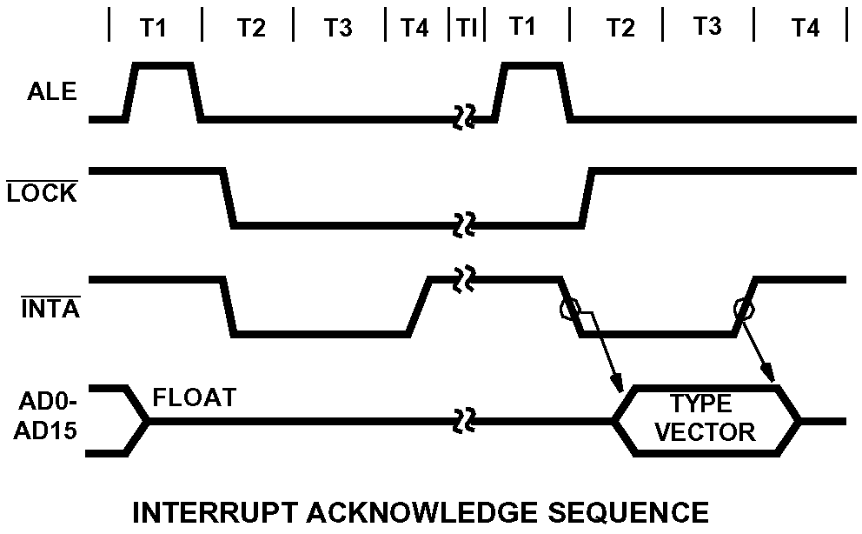
一、8086/8088中断系统
Interrupt Acknowledge Sequence

Slide 63
一、8086/8088中断系统
中断向量表（IVT）
中断向量表用于存放各类中断的中断服务程序的入口地址（段和偏移）。
表的地址位于内存的00000H～003FFH，大小为1KB，共256个入口。
每个入口占用4 Bytes，低字为段内偏移，高字为段基址。
根据中断类型号获得中断服务程序入口地址的方法: （n为中断类型号）： 中断向量在IVT中的存放地址＝4×n

Slide 64
一、8086/8088中断系统
Interrupt vector
In computing, an interrupt vector is the memory address of an interrupt handler, or an index into an array called an interrupt vector table or dispatch table containing the memory addresses of interrupt handlers. When an interrupt is generated, the processor saves its execution state via a context switch, and begins execution of the interrupt handler at the interrupt vector.
—— From Wikipedia, the free encyclopedia
Notes:
Interrupt handler
From Wikipedia, the free encyclopedia
An interrupt handler, also known as an interrupt service routine (ISR), is a callback subroutine in microcontroller firmware, operating system or device driver whose execution is triggered by the reception of an interrupt. Interrupt handlers have a multitude of functions, which vary based on the reason the interrupt was generated and the speed at which the interrupt handler completes its task.
An interrupt handler is a low-level counterpart of event handlers. These handlers are initiated by either hardware interrupts or interrupt instructions in software, and are used for servicing hardware devices and transitions between protected modes of operation such as system calls.
Context switch
From Wikipedia, the free encyclopedia
A context switch is the computing process of storing and restoring state (context) of a CPU so that execution can be resumed from the same point at a later time. This enables multiple processes to share a single CPU. The context switch is an essential feature of a multitasking operating system. Context switches are usually computationally intensive and much of the design of operating systems is to optimize the use of context switches. A context switch can mean a register context switch, a task context switch, a thread context switch, or a process context switch. What constitutes the context is determined by the processor and the operating system. Switching from one process to another requires a certain amount of time for doing the administration - saving and loading registers and memory maps, updating various tables and list etc.

Slide 65
中断向量表
向量地址
（中断类型号n）：
n×4 → IP
n×4 + 2 → CS

Slide 66
x86中断响应过程 （以软件中断为例）
软中断指令， 中断向量码为68H
0:19C | 类型67H 中断向量
1A0 | 50
1A1 | 20
1A2 | 00
1A3 | A0
1A4 | 类型69H 中断向量
1413:0105
1413:0107
INT 68H
MOV AX, 0
①
③
Flags、CS、IP压栈，关中断
2050
IP
堆栈
SP→
0107
1413
向量地址
＝68H×4
＝1A0H
Flags
A000
CS
②
④
中断处理程序
堆栈
A000:2050
STI
PUSH DS
.
.
.
IRET
0107
→IP
1413
→CS
Flags
→Flags
SP→
⑤

Slide 67
INTR请求中断
x86中断响应过程 （以外部中断为例）
0:11C | 类型67H 中断向量
120 | 50
121 | 20
122 | 00
123 | A0
124 | 类型69H 中断向量
1413:0105
1413:0107
MOV AH, AL
AND AH, 1
①
⑥
堆栈
Flags、CS、IP压栈，关中断
2050
IP
SP→
0107
1413
②
Flags
第一次 INTA
A000
CS
③
第二次 INTA， 取中断向量码48H
④
⑦
向量地址
＝48H×4＝120H
中断处理程序
堆栈
⑤
A000:2050
PUSH AX
PUSH SI
.
.
.
IRET
0107
→IP
1413
→CS
Flags
→Flags
SP→
⑧

Slide 68
一、8086/8088中断系统
8086（8088）中断系统
中断的响应过程
断点保护
硬件完成
关中断
n：中断向量
CS、IP：16位
图6.23 中断响应过程
软件完成

Slide 69
一、8086/8088中断系统
8086（8088）中断系统
中断的响应过程
优先级从高到低顺序如下：
内部中断
NMI
INTR
单步中断

Slide 70
中断响应时 CPU查询中断源的顺序

Slide 71
一、8086/8088中断系统
总结：中断的过程
中断请求：由中断源发出
中断响应：每条指令执行阶段结束前，未屏蔽
断点保护（硬件完成）
中断判优 中断源识别 获得中断服务程序首地址
中断处理
PUSH PSW
关中断: IF=0; TF=0
PUSH CS
PUSH IP
PUSH regs
STI （选）
中断处理
CLI （选）
POP regs
IRET

Slide 72
二、可编程中断控制器8259
PIC，Programmable Interrupt Controller
可对8个中断源实现优先级控制
可扩展至对64个中断源实现优先级控制
可编程设置不同工作方式
根据中断源向x86提供不同中断类型码

Slide 73
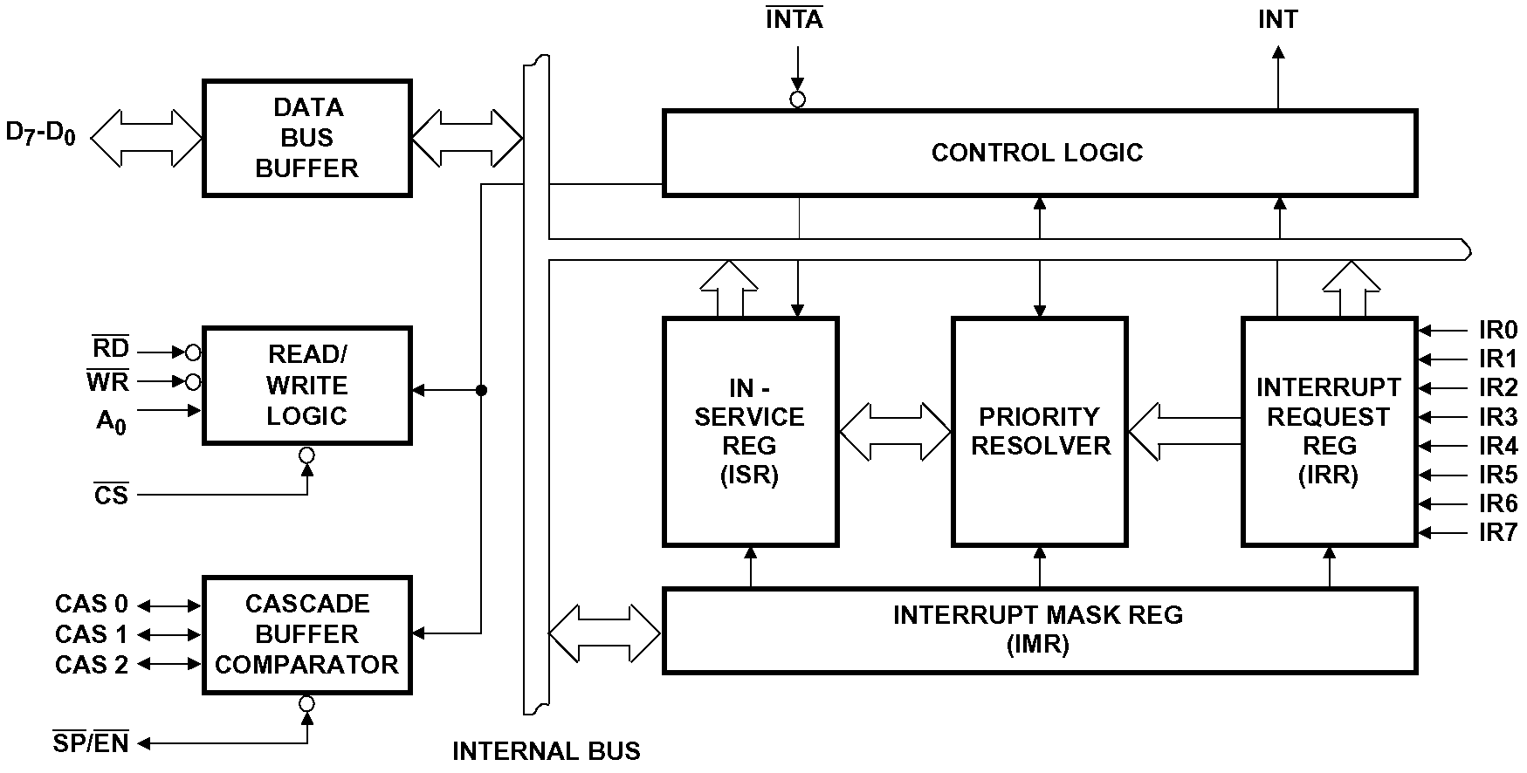
二、可编程中断控制器8259
1. 8259内部结构
0
1
同时到来的、未屏蔽的、优先级最高的；
优先级高于正在被服务的中断源。
工作过程：P268，① ～ ⑨

Slide 74
二、可编程中断控制器8259
1. 8259内部结构
中断请求寄存器IRR 保存从IR0～IR7来的中断请求信号，某位=1表示对应的IR_{i}有中断请求
中断服务寄存器ISR 保存所有正在服务的中断源，某位=1表示对应的IR_{i}中断正在被服务
中断屏蔽寄存器IMR 存放中断屏蔽字，某位=1表示对应的IR_{i} 输入被屏蔽
中断优先权判别电路 确定是否向CPU发出中断请求，中断响应时确定ISR的哪位应置位及把相应中断的类型码放到数据总线上

Slide 75
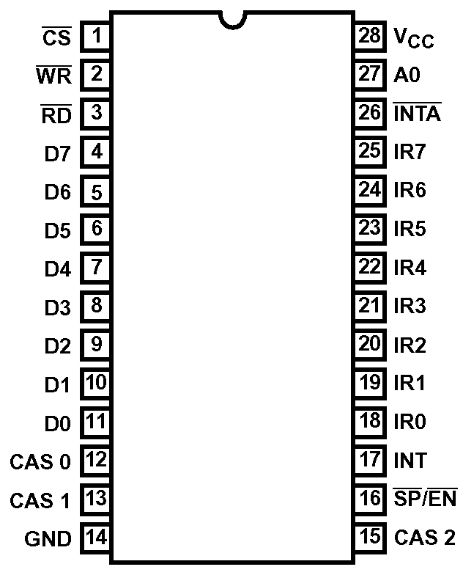
二、可编程中断控制器8259
2. 8259引脚功能
读、写、片选、地址
中断源中断请求输入
中断请求及响应
数据总线：控制字、状态字、中断向量
级联地址
级联：主/从

Slide 76
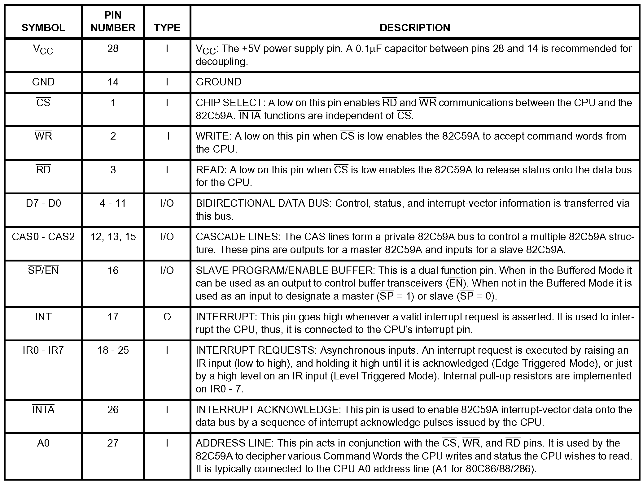

Slide 77
二、可编程中断控制器8259
3. 8259工作方式
中断结束方式
非自动：在中断处理程序中提供EOI命令
自动：无需EOI命令，第2个INTA后沿
缓冲方式：非缓冲、缓冲
嵌套方式
一般嵌套：单片使用；级联方式从属
特殊全嵌套：级联方式主控制器
屏蔽方式：一般屏蔽、特殊屏蔽
优先级规定：固定优先级、循环优先级
一般
特殊
自动
指定

Slide 78
是
缓冲方式
数据总线要加驱动吗？
否
非缓冲方式
否
中断允许嵌套吗？
是
中断结束方式： 自动EOI
中断嵌套需要优先级吗？
是
否
一般屏蔽方式
中断结束方式： 特殊/指定EOI
特殊屏蔽方式
中断结束方式： 一般/非指定EOI
8259 工作方式
自动循环优先级
指定循环优先级
固定优先级
循环优先级
主片：特殊全嵌套
从片：一般嵌套
是
是否需要多片级联？
否
一般嵌套

Slide 79
二、可编程中断控制器8259
3. 8259工作方式 － 嵌套方式
在中断处理过程中允许被更高优先级的事件所中断称为中断嵌套。8259A有两种中断嵌套方式：
一般嵌套方式（默认方式）
一中断正被处理时，只有更高优先级的事件可以打断当前的中断处理过程而被服务。
特殊全嵌套方式
一中断正被处理时，允许同级或更高优先级的事件可以打断当前的中断处理过程而被服务。
注：特殊全嵌套仅用于多个8259A级连时的主8259A，而不能用于从属8259A或单8259A系统。

Slide 80
一般嵌套方式与特殊全嵌套方式的区别
B.
一般嵌套方式：IR4的中断被服务时，这些中断将被封锁。
C.
一般嵌套方式：
从片的INT被主片封锁，故更高级别的IR0-IR2中断也无法得到响应
主8259A
从8259A
IR0
IR1
IR2
IR3
IR4
IR5
IR6
IR7
IR0
IR1
IR2
IR3
IR4
IR5
IR6
IR7
A.
假定IR7发生中断,并获得服务
去CPU
INT
INT
E.
特殊嵌套方式：
因主片不封锁从片的INT，故级别高的IR0-IR2中断可以得到响应。(但IR3-IR7仍被本从片封锁)
D.
特殊嵌套方式：IR4的中断被服务时，只封锁IR5-IR7。

Slide 81
二、可编程中断控制器8259
3. 8259工作方式 － 中断结束方式
当某一IR_{i}中断被服务时，ISR中的相应位ISR_{i}=1。当服务结束后，则必须清零该ISR_{i}位。使ISR_{i}=0是通过向8259A发出中断结束命令（EOI命令）实现的。
三种EOI命令
自动EOI（AEOI）——（自动EOI方式）
非指定EOI（NSEOI）——（一般EOI方式）
指定EOI（SEOI）——（特殊EOI方式）

Slide 82
二、可编程中断控制器8259
3. 8259工作方式 － 中断结束方式
AEOI（自动EOI）：在第2个INTA结束时，由8259A使ISRi自动复位。
因不保留当前正在服务的中断的状态，故AEOI不能用于中断嵌套方式。
SEOI（特殊/指定EOI）：由CPU发出一条SEOI命令，该EOI命令中指出了所要复位的ISR的位号。
用于特殊屏蔽方式。
NSEOI（一般/非指定EOI）：由CPU发出正常EOI命令，该EOI命令使ISRi=1的位中优先级最高的那一位复位。
用于一般屏蔽方式。

Slide 83
二、可编程中断控制器8259
3. 8259工作方式 － 中断结束方式
中断服务程序
┇
特殊全嵌套方式下的EOI处理：
只有当从属PIC的中断全部处理完后，才能向主PIC发EOI命令。
向从PIC发EOI命令
读从PIC的ISR
全0？
N
Y
向主PIC发EOI命令
恢复现场
IRET

Slide 84
二、可编程中断控制器8259
3. 8259工作方式 － 优先级规定
两类优先级控制方式：固定优先级和循环优先级
固定优先级：
所有中断请求IRi 的中断优先级固定不变
优先级顺序从高到低为IR0～IR7
默认优先级
IR₇
IR₆
IR₅
IR₄
IR₃
IR₂
IR₁
IR₀
7
6
5
4
3
2
1
0
最低级
最高级

Slide 85
二、可编程中断控制器8259
3. 8259工作方式 － 优先级规定
自动循环优先级：
中断源轮流处于最高优先级，即自动中断优先级循环
初始优先级顺序可用编程改变
某中断请求IRi 被处理后，其优先级别自动降为最低，原来比它低一级的中断上升为最高级
IR₇
IR₆
IR₅
IR₄
IR₃
IR₂
IR₁
IR₀
IR₇
IR₆
IR₅
IR₄
IR₃
IR₂
IR₁
IR₀
ISRi
0
1
0
1
0
0
0
0
ISR内容
0
1
0
0
0
0
0
0
7
6
5
4
3
2
1
0
2
1
0
7
6
5
4
3
最低级
最高级
最高级
最低级
IR4的服务结束以前
IR4的服务结束以后

Slide 86
二、可编程中断控制器8259
3. 8259工作方式 － 优先级规定
指定循环优先级：
优先级排列顺序可编程改变
加电后8259A的默认方式，默认优先级顺序从高到低为IR0～IR7
默认优先级
优先级可编程改变
IR₇
IR₆
IR₅
IR₄
IR₃
IR₂
IR₁
IR₀
IR₇
IR₆
IR₅
IR₄
IR₃
IR₂
IR₁
IR₀
7
6
5
4
3
2
1
0
优先级
3
2
1
0
7
6
5
4
最低级
最高级
最高级
最低级
（通过OCW₂指定）

Slide 87
二、可编程中断控制器8259
4. 8259 级联
单片8259A可支持8个中断源；
采用多片8259A级连，可最多支持64个中断源。 n片8259A可支持7n+1个中断源；
级连时只能有一片8259A为主片，其余的均为从属片；
涉及到的8259A引脚包括：
CAS₀-CAS₂
SP/EN
IRi
INT
8(n-1)+(8-(n-1)) =8n-8+8-n+1 =7n+1 (n≤9)
Notes:
(n-1)*8 + (8-(n-1))
8n - 8 + 8 - n + 1
7n + 1

Slide 88
二、可编程中断控制器8259
4. 8259 级联
从片
主片

Slide 89
二、可编程中断控制器8259
4. 8259 级联 － 级联方式下8259的中断响应
主控8259：在第一个INTA周期，清IRR相应位，设置ISR相应位，送级联地址CAS0～CAS2。
从属8259：读级联地址，若与识别地址（ICW3）一致，则接收INTA信号，清除相应IRR位、置位相应ISR位；在第二个INTA周期将中断向量码（ICW2）输出至数据总线。
若中断源直接连在主控8259的IR端（由ICW3确定），则中断向量由主控8259提供。
Notes:
(n-1)*8 + (8-(n-1))
8n - 8 + 8 - n + 1
7n + 1

Slide 90
二、可编程中断控制器8259
4. 8259 级联 － 级联方式下8259的特殊操作
初始化：
主控、从属的ICW3应以不同格式填写
主控：特殊全嵌套 从属：一般嵌套
从属8259的中断结束（EOI）： 中断服务程序需发两个EOI命令。
Notes:
(n-1)*8 + (8-(n-1))
8n - 8 + 8 - n + 1
7n + 1

Slide 91
二、可编程中断控制器8259
5. 8259 编程使用
8259A的控制命令分为：
初始化命令字ICW
ICW1～ICW4
向8259A写入ICW的过程称为初始化编程
操作命令字OCW
OCW1～OCW3
向8259A写入OCW的过程称为操作方式编程

Slide 92
二、可编程中断控制器8259
5. 8259 编程使用 － 内部寄存器的寻址方法
需要 CS、A0、RD、WR 和 D4、D3 的配合
内部寄存器的访问方法如下表：
CS | RD | WR | A0 | D4 | D3 | 读写操作
0 | 1 | 0 | 0 | 0 | 0 | 写OCW2
 |  |  | 0 | 0 | 1 | 写OCW3
 |  |  | 0 | 1 | x | 写ICW1
 |  |  | 1 | x | x | 写ICW2,ICW3,ICW4(顺序写入), OCW1/IMR
0 | 0 | 1 | 0 | x | x | 读出IRR、ISR（与写OCW3配合）
 |  |  | 1 | x | x | 读出OCW1/IMR
写
读

Slide 93
二、可编程中断控制器8259
5. 8259 编程使用 － 初始化流程
注意次序不可颠倒

Slide 94
二、可编程中断控制器8259
5. 8259 编程使用 － 初始化命令字 ICW
初始化8259必须从ICW1开始：
写ICW1意味着重新初始化8259
写入ICW1后，8259的状态如下：
清除ISR和IMR（全0）；
将中断优先级设成初始状态：IR₀最高，IR₇最低；
设定为一般屏蔽方式；
采用非自动中断结束方式；
状态读出逻辑预置为读IRR。

Slide 95
二、可编程中断控制器8259
5. 8259 编程使用 － ICW1：初始化字
A0 D7 D6 D5 D4 D3 D2 D1 D0 0 x x x 1 LTIM x SNGL IC4
LTIM：触发方式
=1 高电平触发
=0 上升沿触发
SNGL：级连控制
=1 单片
=0 级连
IC4：ICW4控制
=1 要写ICW4
=0 不写ICW4（默认ICW4为全0）

Slide 96
二、可编程中断控制器8259
5. 8259 编程使用 － ICW2：中断向量码
A0 D7 D6 D5 D4 D3 D2 D1 D0 1 T₇ T₆ T₅ T₄ T₃ x x x
D7～D3: 中断向量码的高5位
D2～D0: 最低3位为中断源的序号IRn
000～111分别对应IR0～IR7
由8259A根据中断源的序号自动填入
例如： 若ICW2命令字为48H，则IR0的中断向量码为48H，IR7的中断向量码为4FH，等等。

Slide 97
二、可编程中断控制器8259
5. 8259 编程使用 － ICW3：级联控制字
A0 D7 D6 D5 D4 D3 D2 D1 D0 1 S₇ S₆ S₅ S₄ S₃ S₂ S₁ S₀
主片的级联控制字：
Si =1 对应IRi 线上连接了从片
A0 D7 D6 D5 D4 D3 D2 D1 D0 1 0 0 0 0 0 ID₂ ID₁ ID₀
从片的级联控制字
ID2～ID0 标识码，说明本从片连接到主片的哪个IR引脚上。 000～111分别对应IR₀～IR₇。

Slide 98
二、可编程中断控制器8259
5. 8259 编程使用 － ICW3：级联控制字（续）
ICW3的设置必须与主从片的连接关系一致： 例如，主片的IR6与从片的INT线连接，则主片的ICW3=40H，从片的ICW3=06H。
中断响应时，主片通过级连线CAS2～CAS0送出被允许中断的从片标识码，各从片用自己的ICW3与CAS2～CAS0比较，二者一致的从片才可发送中断向量码。

Slide 99
二、可编程中断控制器8259
5. 8259 编程使用 － ICW4：中断结束方式字
A0 D7 D6 D5 D4 D3 D2 D1 D0 1 0 0 0 SFNM BUF M/S AEOI 1
SFNM：特殊全嵌套
1 特殊全嵌套方式
0 一般嵌套方式
AEOI: 自动EOI
1 自动EOI方式
0 非自动EOI方式
BUF: 缓冲方式
M/S: 主/从缓冲选择
BUF M/S
1 1 缓冲方式/主PIC
1 0 缓冲方式/从PIC
0 x 非缓冲方式/正常
级联方式中的主片

Slide 100
二、可编程中断控制器8259
5. 8259 编程使用 － 操作命令字 OCW
OCW用于设置8259的工作状态
在初始化后写入
OCW的写入顺序可任意
写入地址要求：
OCW1必须写入奇地址端口（A₀=1）
OCW2，OCW3必须写入偶地址端口（A₀=0）

Slide 101
二、可编程中断控制器8259
5. 8259 编程使用 － OCW1：中断屏蔽字
A0 D7 D6 D5 D4 D3 D2 D1 D0 1 M₇ M₆ M₅ M₄ M₃ M₂ M₁ M₀
Mi =1 中断请求线IRi 被屏蔽（不允许中断）
=0 允许该IRi 中断
OCW1将写入IMR寄存器。
A0=1时读OCW1可读出设置的IMR内容。

Slide 102
二、可编程中断控制器8259
5. 8259 编程使用 － OCW2:中断结束和优先级循环
A0 D7 D6 D5 D4 D3 D2 D1 D0 0 R SL EOI 0 0 L₂ L₁ L₀
L₂～L₀：指定优先级/EOI编码
R：循环优先级
SL：指定优先级/指定EOI
EOI：执行结束中断命令（EOI）
R SL EOI
0 0 1 非指定EOI命令 (一般EOI，NSEOI)，对正在服务的ISR复位
0 1 1 指定EOI命令 (特殊EOI，SEOI) ，对L2～L0指定的ISR复位
1 0 1 非指定EOI命令，设置自动循环优先级
1 0 0 自动EOI，设置自动循环优先级
0 0 0 自动EOI，取消自动循环优先级(设置为固定优先级)
1 1 1 指定EOI命令，设置自动循环优先级
1 1 0 指定循环优先级 (L2～L0指定的IRi设为最低优先级)
自动循环优先级：
将当前正在服务的IRi优先级设为最低

Slide 103
二、可编程中断控制器8259
5. 8259 编程使用 － OCW3:屏蔽方式和读出控制字
A0 D7 D6 D5 D4 D3 D2 D1 D0 0 0 ESMM SMM 0 1 P RR RIS
ESMM：允许使能特殊屏蔽方式
SMM：特殊屏蔽方式
ESMM SMM
1 1 设置特殊屏蔽方式
1 0 复位特殊屏蔽方式
0 x 非特殊屏蔽方式
P(Polling)： =1 查询方式
=0 非查询方式
RR: 读寄存器
RIS: ISR/IRR选择
RR RIS
1 1 读ISR
1 0 读IRR
0 x 无效

Slide 104
二、可编程中断控制器8259
5. 8259 编程使用 － OCW3（续）
读IRR/ISR：写入此命令后，随后再对同一地址读，即可得到IRR或ISR的内容。
查询方式允许8259A不工作于中断方式，而是以查询方式工作。
CPU先写一个D₂＝1的OCW3，再对同一地址读入，即可得到如下状态字节：
I x x x x R₂ R₁ R₀
I＝1表示有中断请求，中断请求号为R₂～R₀
此查询步骤可反复执行，以响应多个同时发生 的中断。

Slide 105
三、中断方式实现方法
8259连接（硬件）
编写初始化程序
8259初始化
设置中断向量表
编写中断处理程序

Slide 106
1. 连接8259
8086
系
统
总
线
高位 低位
FF00H：1111 1111 0000 0000
FF02H：1111 1111 0000 0010
图6.36 8259在系统中的连接

Slide 107
三、中断方式实现方法
寻址
2. 编写中断初始化程序：① 初始化8259
初始化 流程
SET59A: MOV DX, 0FF00H ; 8259的地址A0=0
MOV AL, 13H ; 写ICW1，边沿触发，单片，需要ICW4
OUT DX, AL
MOV DX, 0FF02H ; 8259地址A0=1
MOV AL, 48H ; 写ICW2，设置中断向量码
OUT DX, AL
MOV AL, 03H ; 写ICW4，8086/88模式，自动EOI， ; 非缓冲，一般嵌套
OUT DX, AL
MOV AL, 0E0H ; 写OCW1，屏蔽IR5、IR6、IR7 ; （假定这3个中断输入未用）
OUT DX, AL

Slide 108
三、中断方式实现方法
寻址
2. 编写中断初始化程序：① 初始化8259
初始化 流程
将00H与FFH分别写入IMR，并将其读出比较：
MOV DX, 0FF02H
MOV AL, 0
OUT DX, AL ; 写OCW1，将00H写入IMR
IN AL, DX ; 读IMR
OR AL, AL ; 判断IMR内容为00H否
JNZ IMRERR
MOV AL, 0FFH
OUT DX, AL
IN AL, DX
ADD AL, 1
JNZ IMRERR

Slide 109
三、中断方式实现方法
寻址
2. 编写中断初始化程序：① 初始化8259
初始化 流程
CPU读ISR内容：
MOV DX, 0FF00H ; 8259的地址A0=0
MOV AL, 0BH ; 0000 1011
OUT DX, AL ; 写OCW3
IN AL, DX ; 读出ISR内容放入AL中

Slide 110
三、中断方式实现方法
2. 编写中断初始化程序：② 设置中断向量表
中断向量码初始化位48H，中断处理程序入口地址的标号为CLOCK，设置中断向量表：
【法1】直接写中断向量表
INTITB: MOV AX, 0
MOV DS, AX ; 将内存段设置在最低端
MOV SI, 0120H ; n=48H, 4×n=120H
MOV AX, OFFSET CLOCK ; 获取中断处理程序首地址之 ; 段内偏移地址
MOV［SI］, AX ; 段内偏移地址写入 ; 中断向量表4×n地址处
MOV AX, SEG CLOCK ; 获取中断处理程序首地址之 ; 段地址
MOV［SI+2］, AX ; 段地址写入中断向量表4×n＋2地址处

Slide 111
三、中断方式实现方法
2. 编写中断初始化程序：② 设置中断向量表
中断向量码初始化位48H，中断处理程序入口地址的标号为CLOCK，设置中断向量表：
【法2】利用DOS功能调用
功能号25H→AH
中断向量码→AL
中断处理程序首地址之段地址:偏移地址→DS:DX
INT 21H
MOV AH, 25H ; 功能号
MOV AL, 48H ; 中断向量码
MOV DX, SEG CLOCK
MOV DS, DX ; 段地址 → DS
MOV DX, OFFSET CLOCK ; 偏移地址 → DX
INT 21H

Slide 112
三、中断方式实现方法
2. 编写中断初始化程序：③ 编写中断处理程序
a) 中断嵌套的实现：
保护现场（PUSH reg’s）
开中断（STI）
中断服务
写操作命令字改变优先级
中断服务
关中断（CLI）
恢复现场（POP reg’s）
产生EOI命令
中断返回（IRET）

Slide 113
三、中断方式实现方法
2. 编写中断初始化程序：③ 编写中断处理程序
b) 改变中断优先级：
MOV DX, 0FF00H ; 8259的地址A0=0
MOV AL, 0C6H ; 设置指定（特殊）循环优先级 ; 及OCW2寻址信息
OUT DX, AL ; 写OCW2
1100 0110：将IR6置为最低优先级

Slide 114
三、中断方式实现方法
2. 编写中断初始化程序：③ 编写中断处理程序
b) 改变中断优先级 － 设置屏蔽方式：
MOV DX, 0FF00H ; 8259的地址A0=0
MOV AL, 68H ; 设置特殊屏蔽方式（SMM=1） ; 及OCW3寻址信息
OUT DX, AL ; 写OCW3：0110 1000
…………
MOV DX, 0FF00H ; 8259的地址A0=0
MOV AL, 48H ; 设置SMM=0及OCW3寻址信息 ; 0100 1000，复位特殊屏蔽方式
OUT DX, AL ; 写OCW3

Slide 115
三、中断方式实现方法
2. 编写中断初始化程序：③ 编写中断处理程序
c) 产生EOI命令：
一般EOI命令：
MOV DX, 0FF00H ; 8259的地址A0=0
MOV AL, 20H ; 设置一般EOI命令
OUT DX, AL ; 写OCW2，OCW2 ← 0010 0000
特殊EOI命令：
MOV DX, 0FF00H ; 8259的地址A0=0
MOV AL, 63H ; 设置特殊EOI命令
OUT DX, AL ; 写OCW2 ，OCW2 ← 0110 0011
ISR₃=0

Slide 116
四、中断方式实现示例
【例6.13】
8259 IR0
IRQ0
T＝20ms
初始化8259：SET59A
初始化中断向量表：INTITB
中断处理程序：CLOCK

Slide 117
CLOCK PROC FAR
PUSH AX
PUSH SI
MOV AX, SEG TIMER
MOV DS, AX
MOV SI, OFFSET TIMER
MOV AL,［SI］ ; 取50次计数
INC AL
MOV ［SI］, AL
CMP AL, 50 ; 判断1s到否?
JNE TRNED
MOV AL, 0
MOV［SI］, AL
保护寄存器
1/50 秒

Slide 118
MOV AL,［SI+1］ ; 取60s计数
ADD AL, 1
DAA ; 压缩十进制调整，Page 81
MOV ［SI+1］, AL
CMP AL, 60H ; 判断1min到否?
JNE TRNED
MOV AL, 0
MOV ［SI+1］, AL
MOV AL,［SI+2］ ; 取60min计数
ADD AL, 1
DAA
MOV ［SI+2］, AL
CMP AL, 60H ; 判断1h到否?
JNE TRNED
MOV AL, 0
MOV ［SI+2］, AL
秒
分

Slide 119
MOV AL,［SI+3］ ; 取小时计数
ADD AL, 1
DAA
MOV［SI+3］, AL
CMP AL, 24H ; 判24h到否
JNE TRNED
MOV AL, 0
MOV［SI+3］, AL
TRNED: POP SI
POP AX
STI
IRET
ENDP
时
恢复寄存器
开中断
中断返回

Slide 120
四、中断方式实现示例
中断服务程序框架：
程序名 PROC FAR
PUSH Regs
STI ; 允许嵌套
中断处理
CLI
MOV DX, 8259偶地址
MOV AL, 20H
OUT DX, AL ; 发EOI命令
POP Regs
IRET
程序名 ENDP

Slide 121
四、中断方式实现示例
【例6.14】PC机中的8259中断控制器
LPC（Low Pin Count）控制器：
位于芯片组ICH或PCH中。
位于PCI Bus #0 Device #31 Function #0，即PCI总线号0、设备号31、功能号0。
LPC是33MHz的4位并行总线，通常只需7根信号线，在软件上与ISA总线兼容，用来代替以前的ISA总线，二者性能相似。
LPC控制器中包含的模块：
DMA控制器；
可编程定时器；
可编程中断控制器8259；
I/O APIC；
实时钟、电源管理等。

Slide 122
四、中断方式实现示例
【例6.14】PC机中的8259中断控制器
在南桥的LPC控制器中，集成了两个可编程中断控制器8259，采用级联方式
两片8259均工作在固定优先级模式。
优先级：
高
8259
8259
IRQ0
IRQ1
IRQ3
IRQ4
IRQ5
IRQ6
IRQ7
IRQ8
IRQ9
IRQ10
IRQ11
IRQ12
IRQ13
IRQ14
IRQ15
INT
INT
INTA
低

Slide 123
四、中断方式实现示例
【例6.14】PC机中的8259中断控制器

Slide 124
四、中断方式实现示例
【例6.14】PC机中的8259中断控制器
在ISA总线时代，8259的ICW1寄存器可以设置中断请求信号是上升沿触发还是高电平触发。
现在的8259中这个机制已经增强，被两个专门的ELCR（Edge/Level triggered Control Register）寄存器代替（ELCR1和ELCR2）。
ELCR1的接口地址是4D0H，控制主片IRQ0到IRQ7的触发方式；ELCR2的接口地址是4D1H，控制从片IRQ8～IRQ15的触发方式。
每一位对应一个IRQ设置，为0时表示上升沿触发，为1时表示高电平触发。
ELCR1的IRQ0、IRQ1、IRQ2必须为0，ELCR2的IRQ8、IRQ13也必须为0，因此，计数器、键盘、实时钟、协处理器的中断请求信号必须是上升沿触发。

Slide 125
四、中断方式实现示例
【例6.14】PC机中的8259中断控制器：初始化程序
MASTER0 EQU 020H ;主片8259偶地址
MASTER1 EQU 021H ;主片8259奇地址
SLAVE0 EQU 0A0H ;从片8259偶地址
SLAVE1 EQU 0A1H ;从片8259奇地址

Slide 126
INIT_MASTER_8259: ;初始化主片8259
MOV AL,11H ;ICW1：级联，要写ICW4
OUT MASTER0,AL ;写ICW1
JMP SHORT $+2 ;延时：清空指令队列，跳转到下条指令
MOV AL,08H ;ICW2：起始中断向量号
OUT MASTER1,AL ;写ICW2
JMP SHORT $+2 ;延时
MOV AL,04H ;ICW3：bit2=1，IR2接从片
OUT MASTER1,AL ;写ICW3
JMP SHORT $+2 ;延时
MOV AL,11H ;ICW4：特殊全嵌套，非缓冲，非自动EOI
OUT MASTER1,AL ;写ICW4
JMP SHORT $+2 ;延时
MOV AL,0 ;ELCR1：全部边沿触发
MOV DX,4D0H
OUT DX,AL ;写ELCR1寄存器
JMP SHORT $+2 ;延时

Slide 127
INIT_SLAVE_8259: ;初始化从片8259
MOV AL,11H ;ICW1：级联，要写ICW4
OUT SLAVE0,AL ;写ICW1
JMP SHORT $+2 ;延时
MOV AL,70H ;ICW2：起始中断向量号
OUT SLAVE1,AL ;写ICW2
JMP SHORT $+2 ;延时
MOV AL,02H ;ICW3：INT接主片的IR2
OUT SLAVE1,AL ;写ICW3
JMP SHORT $+2 ;延时
MOV AL,01H ;ICW4：一般嵌套方式，非缓冲，非自动EOI
OUT SLAVE1,AL ;写ICW4
JMP SHORT $+2 ;延时
MOV AL,0 ;ELCR2：全部边沿触发
MOV DX,4D1H
OUT DX,AL ;写ELCR2寄存器

Slide 128
微机原理及接口技术
第6章 输入/输出技术
6.3 中断方式
6.3.3 Intel 32/64位中断系统
一、保护模式下的中断系统
二、高级可编程中断控制器APIC

Slide 129
一、保护模式下的中断系统
概述
中断描述符表
中断与异常的处理过程
中断任务

Slide 130
一、保护模式下的中断系统 1. 概述
中断（Interrupt）
硬件中断： 由外部中断触发信号引起的，是随机产生的。
软中断：由“INT n”指令触发的中断处理，n是中断向量号（也称作中断类型码）。
异常（Exception）：指令执行引发的错误事件。
故障（Faults）
通常可以纠正，比如缺页异常（#PF，Page Fault）。
返回地址是引起故障的那条指令的。
通常用于虚拟存储管理。
陷阱（Traps）
终止（Aborts）

Slide 131
一、保护模式下的中断系统 1. 概述
中断（Interrupt）
异常（Exception）：指令执行引发的错误事件。
故障（Faults）
陷阱（Traps）
通常用于调试，比如单步中断指令INT 3和溢出检测指令INTO。
返回地址指向陷阱截获指令的下一条指令。
终止（Aborts）
标志着最严重的错误，比如硬件错误、系统描述符表（GDT、LDT等）中的数据不一致或无效。
无法精确地报告引起错误的指令的位置。
当发生这种错误时，无法从异常处理程序返回到当前的程序或任务继续执行。

Slide 132
一、保护模式下的中断系统 2. 中断描述符表
中断描述符表：IDT，Interrupt Descriptor Table。
中断向量采用8位编码，最多有256个中断。
IDT中最多可以存放256个表项，每一个表项是一个中断描述符。
在IA-32构架的处理器中，每个描述符是64位的，占8个字节，所以IDT最大2KB。
通过中断描述符中存储的信息，最终可以找到中断服务程序的入口地址。
在保护模式下，IDT可以存放在线性地址空间的任意位置，其在线性地址空间的起始位置由CPU内部的“中断描述符表寄存器”（IDTR）指向，以中断向量号乘以8作为访问IDT的偏移。

Slide 133
保护模式下中断服务程序入口地址的形成

Slide 134
一、保护模式下的中断系统 2. 中断描述符表
IDTR：
是一个48位的寄存器。
其高32位存储的是IDT的线性基地址，低16位是IDT的限长（Limit）。
例： 如果当前IDT内最多可以容纳128个中断描述符（支持0～127号中断）， 可设定Limit＝128×8－1，即03FFH。 如果IDT基地址为00030000H，则IDT的结束地址为00030000H＋03FFH＝000303FFH，表的大小为限长值加1。

Slide 135
一、保护模式下的中断系统 2. 中断描述符表
软件在当前特权级CPL＝0权限下，使用LIDT指令来加载IDTR寄存器。汇编代码如下：
DB 66H ;66H前缀，实模式下使用32位操作数
LIDT IDT_POINTER ;加载IDTR寄存器
……
;定义IDT POINTER
IDT_POINTER:
IDT_LIMIT DW IDT_END-IDT-1 ;IDT限长
IDT_BASE DD IDT ;IDT基地址

Slide 136
一、保护模式下的中断系统 2. 中断描述符表
任务门、中断门和陷阱门的描述符格式

Slide 137
一、保护模式下的中断系统 2. 中断描述符表
当x64处理器工作在IA-32e模式(64位模式)下，
中断描述符是128位(16个字节)的，不存在任务门描述符。
中断门和陷阱门描述符的格式：

Slide 138
一、保护模式下的中断系统
保护模式下中断服务程序 入口地址的形成
3. 中断与异常的处理过程
若有中断请求，取得中断向量。
从中断描述符表寄存器IDTR得到中断向量表IDT的基地址IDRT.base；从“IDTR.base＋中断向量×8”处读取8字节宽的中断描述符；对中断描述符进行分析检查，包括：
IDT限长的检查。如果要访问的位置超出了IDT的界限，则产生常规保护异常（#GP）。
中断描述符类型的检查。
访问权限的检查。
若该中断描述符是中断门或陷阱门的描述符，则门描述符给出的是中断服务程序入口地址的段选择符（16位）和段内偏移（32位）。段选择符装入CS寄存器，段内偏移装入EIP寄存器。

Slide 139
一、保护模式下的中断系统
保护模式下中断服务程序 入口地址的形成
3. 中断与异常的处理过程
使用CS中的段选择符从GDT或LDT（取决于段选择符的TI位）中读取此选择符所对应的段描述符，当然这里也要对段描述符的检查。
从段描述符中读取中断服务程序所在段的基地址Interrupt_Handler.base，加上中断门或陷阱门描述符中的段内偏移Interrupt_Handler.offset（此时已在EIP中），即： 中断服务程序入口地址 ＝Interrupt_Handler.base＋Interrupt_Handler.offset。
线性地址（逻辑地址）。
如果未打开分页机制，此地址即是内存物理地址；如果打开了分页机制，则送页部件查页表进行逻辑地址到内存物理地址的变换。
从中断服务程序入口地址取指令，开始执行中断服务程序。

Slide 140
一、保护模式下的中断系统 4. 中断任务
当中断或异常发生时，根据中断向量和IDTR的内容在IDT中取得的描述符是任务门，则不进行一般的中断响应、处理过程，而是发起任务切换。
当发生故障（Faults）类异常时，比如双重故障（#DF），用中断返回指令IRETD返回到被中断的任务继续正常执行已经是不可能的，在这种情况下，把双重故障的处理程序定义为任务，当双重故障发生时，执行任务切换，切换到操作系统内核，终止发生故障的任务并回收该任务占用的内存空间，重新调度其他任务。

Slide 141
二、高级可编程中断控制器
Intel从Pentium处理器开始引入高级可编程中断控制器APIC（Advanced Programmable Interrupt Controller），之后的IA-32与Intel 64处理器构成的计算机系统中都包含APIC。引入APIC的目的是为了适应多处理器及多核系统。
APIC体系概述
本地APIC（Local APIC）
I/O APIC

Slide 142
二、高级可编程中断控制器 1. APIC体系概述
热敏
性能监视器
内部错误
定时器
多处理器环境下的APIC结构图

Slide 143
二、高级可编程中断控制器 1. APIC体系概述
在APIC系统中，本地APIC可以接收以下中断源产生的中断请求：
直接连接到LINT0和LINT1引脚的中断源。
通过I/O APIC接收中断。
处理器间中断（IPI）。
APIC定时器产生的中断。
性能监视计数器中断（PMI，Performance Monitoring Interrupt）。
热敏中断。
APIC内部错误中断。

Slide 144
二、高级可编程中断控制器 1. APIC体系概述
支持超线程技术的多处理器系统中的本地APIC

Slide 145
二、高级可编程中断控制器 1. APIC体系概述
8259及其兼容的中断控制器主要用于单处理器系统，已经不适用于多处理器环境。
I/O APIC是配合本地APIC为多处理器环境专门设计的，可以向逻辑处理器发送中断消息。
I/O APIC也有自己的寄存器，以内存映射形式映射到物理地址空间上。

Slide 146
二、高级可编程中断控制器 1. APIC体系概述
随着半导体制造工艺及微处理器的发展，APIC经历了以下版本：
在P6系列和Pentium处理器之前，以外部的82489DX芯片形式存在。
集成在芯片组及处理器内部。
APIC，用于P6系列和Pentium处理器系统。
APIC总线共3根信号线。
APICCLK为时33.33MHz钟信号线。
xAPIC，用于Pentium 4、Intel Xeon及后续的处理器系统。
使用系统总线代替专用的APIC总线，在功能上做了进一步扩展和修改。
是现在常用的版本。
x2APIC，进一步扩展的版本，向下兼容xAPIC。
新增一组MSR寄存器来代替内存映射寄存器；
处理器的ID地址扩展到32位。

Slide 147
二、高级可编程中断控制器 1. APIC体系概述
在使用APIC之前，软件首先要检测处理器是否支持本地APIC，汇编代码如下：
support_apic:
mov ax,1
cpuid ;CPUID指令的1号功能
bt edx,9 ;edx[9]=1表示支持本地APIC
setc al
movzx eax,al
ret
上述函数返回值为 1 时，对于 Pentium 4 以后的处理器，表示支持 xAPIC 版本。

Slide 148
二、高级可编程中断控制器 2. Local APIC
本地APIC主要包括：
APIC寄存器组；
控制将中断提交给处理器核心的硬件；
生成IPI消息的相关硬件。
处理器通过读写本地APIC中的寄存器实现与本地APIC的交互。
本地APIC寄存器采用内存映射形式映射到物理地址空间上；
基地址APIC_BASE默认为FEE00000H。

Slide 149
二、高级可编程中断控制器 2. Local APIC
本地APIC寄存器：
本地APIC寄存器的基地址APIC_BASE默认为：FEE00000H
偏移量 | 寄存器名称 | 读/写
20H | 本地APIC ID寄存器 | 读写
30H | 本地APIC版本寄存器 | 只读
80H | 任务优先级寄存器（TPR，Task Priority Register） | 读写
90H | 仲裁优先级寄存器（APR，Arbitration Priority Register） | 只读
A0H | 处理器优先级寄存器（PPR，Processor Priority Register） | 只读
B0H | EOI寄存器 | 只写
C0H | 远程读寄存器（RRD，Remote Read Register） | 只读
D0H | 逻辑目标寄存器（LDR，Logical Destination Register） | 读写
E0H | 目标格式寄存器（DFR，Destination Format Register） | 读写
F0H | 伪中断向量寄存器（SVR，Spurious Interrupt Vector Register） | 读写
100H | 在服务寄存器ISR[31:0]（ISR，In-Service Register） | 只读
110H | 在服务寄存器ISR[63:32]（ISR，In-Service Register） | 只读
120H | 在服务寄存器ISR[95:64]（ISR，In-Service Register） | 只读
130H | 在服务寄存器ISR[127:96]（ISR，In-Service Register） | 只读
140H | 在服务寄存器ISR[159:128]（ISR，In-Service Register） | 只读
150H | 在服务寄存器ISR[191:160]（ISR，In-Service Register） | 只读

Slide 150
二、高级可编程中断控制器 2. Local APIC
本地APIC寄存器：
本地APIC寄存器的基地址APIC_BASE默认为：FEE00000H
偏移量 | 寄存器名称 | 读/写
160H | 在服务寄存器ISR[223:192]（ISR，In-Service Register） | 只读
170H | 在服务寄存器ISR[255:224]（ISR，In-Service Register） | 只读
180H | 触发方式寄存器TMR[31:0]（TMR，Trigger Mode Register） | 只读
190H | 触发方式寄存器TMR[63:32]（TMR，Trigger Mode Register） | 只读
1A0H | 触发方式寄存器TMR[95:64]（TMR，Trigger Mode Register） | 只读
1B0H | 触发方式寄存器TMR[127:96]（TMR，Trigger Mode Register） | 只读
1C0H | 触发方式寄存器TMR[159:128]（TMR，Trigger Mode Register） | 只读
1D0H | 触发方式寄存器TMR[191:160]（TMR，Trigger Mode Register） | 只读
1E0H | 触发方式寄存器TMR[223:192]（TMR，Trigger Mode Register） | 只读
1F0H | 触发方式寄存器TMR[255:224]（TMR，Trigger Mode Register） | 只读
200H | 中断请求寄存器IRR[31:0]（IRR，Interrupt Request Register） | 只读
210H | 中断请求寄存器IRR[63:32]（IRR，Interrupt Request Register） | 只读
220H | 中断请求寄存器IRR[95:64]（IRR，Interrupt Request Register） | 只读
230H | 中断请求寄存器IRR[127:96]（IRR，Interrupt Request Register） | 只读
240H | 中断请求寄存器IRR[159:128]（IRR，Interrupt Request Register） | 只读
250H | 中断请求寄存器IRR[191:160]（IRR，Interrupt Request Register） | 只读

Slide 151
二、高级可编程中断控制器 2. Local APIC
本地APIC寄存器：
本地APIC寄存器的基地址APIC_BASE默认为：FEE00000H
偏移量 | 寄存器名称 | 读/写
260H | 中断请求寄存器IRR[223:192]（IRR，Interrupt Request Register） | 只读
270H | 中断请求寄存器IRR[255:224]（IRR，Interrupt Request Register） | 只读
280H | 错误状态寄存器（ESR，Error Status Register） | 只读
2F0H | LVT CMCI寄存器 | 读写
300H | 中断命令寄存器ICR[31:0]（ICR，Interrupt Command Register） | 读写
310H | 中断命令寄存器ICR[63:32]（ICR，Interrupt Command Register） | 读写
320H | LVT定时器寄存器 | 读写
330H | LVT温度传感器寄存器 | 读写
340H | LVT性能监视计数器寄存器 | 读写
350H | LVT LINT0寄存器 | 读写
360H | LVT LINT1寄存器 | 读写
370H | LVT错误寄存器 | 读写
380H | 计数初值寄存器（用于LVT定时器） | 读写
390H | 当前计数值寄存器（用于LVT定时器） | 只读
3E0H | 分频配置寄存器（用于LVT定时器） | 读写

Slide 152
二、高级可编程中断控制器 2. Local APIC
本地APIC寄存器的基地址APIC_BASE也可以通过IA32_APIC_BASE寄存器修改。
IA32_APIC_BASE寄存器属于MSR（Model-Specific Register）。
IA32_APIC_BASE寄存器的结构

Slide 153
二、高级可编程中断控制器 2. Local APIC
MSR是Intel x86/x64处理器内部的一组64位寄存器，每个MSR都有一个地址编号。
MSR的读取使用RDMSR指令，写入使用WRMSR指令，由ECX寄存器提供需要访问的MSR地址编号。
IA32_APIC_BASE寄存器的MSR地址编号是01BH。
MOV ECX,01BH
RDMSR
上述代码读IA32_APIC_BASE寄存器的内容到EDX:EAX寄存器。

Slide 154
二、高级可编程中断控制器 2. Local APIC
在多核、多处理器系统中，每个处理器或逻辑内核都有自己的本地APIC，为避免各处理器的本地APIC寄存器地址重叠，可以通过修改IA32_APIC_BASE寄存器的第35～12位来设置APIC_BASE的高24位（低12位默认为0），从而可将本地APIC寄存器的起始地址重定位在36位内存物理地址空间的任何一个4KB对齐的位置上。
需要注意的是，本地APIC寄存器被映射到的物理地址空间必须以强不可缓存（Strong Uncacheable）的内存类型映射。
在分页机制下，APIC_BASE是物理地址，而软件中使用的是逻辑地址（虚拟地址），因此系统需要将某个区域的逻辑地址映射到APIC_BASE物理地址上。

Slide 155
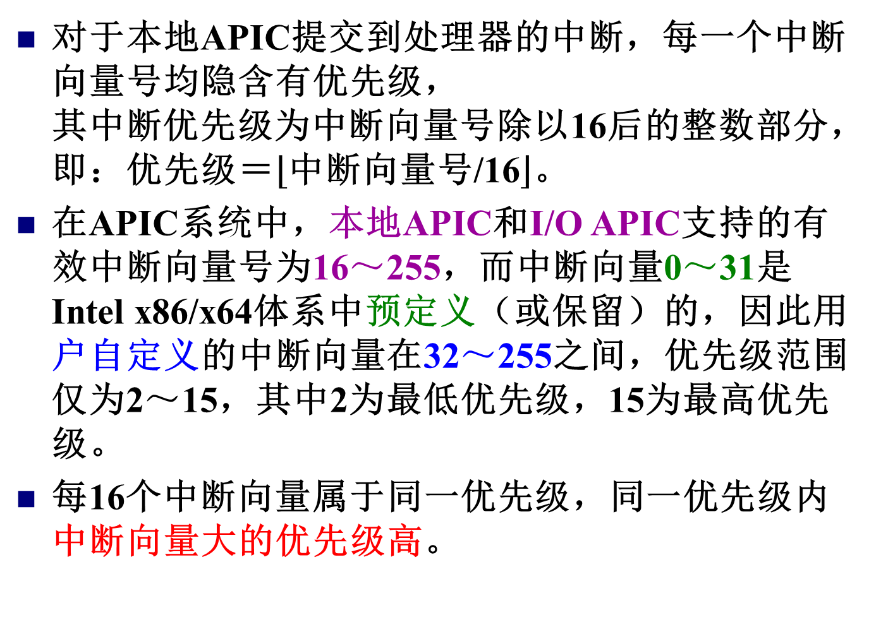
二、高级可编程中断控制器 2. Local APIC
对于本地APIC提交到处理器的中断，每一个中断向量号均隐含有优先级， 其中断优先级为中断向量号除以16后的整数部分，即：优先级＝$\left\lfloor \text{中断向量号}\text{/16}\right\rfloor$。
在APIC系统中，本地APIC和I/O APIC支持的有效中断向量号为16～255，而中断向量0～31是Intel x86/x64体系中预定义（或保留）的，因此用户自定义的中断向量在32～255之间，优先级范围仅为2～15，其中2为最低优先级，15为最高优先级。
每16个中断向量属于同一优先级，同一优先级内中断向量大的优先级高。

Slide 156
二、高级可编程中断控制器 2. Local APIC
本地APIC中有3个与中断接收逻辑有关的256位只读寄存器：
中断请求寄存器（IRR） 置1的位表示对应中断源的中断请求已经被本地APIC接收，但尚未分派至处理器；
在服务寄存器（ISR） 置1的位表示对应中断源的中断请求已传送至处理器，但尚未处理完毕。
触发方式寄存器（TMR）
这3个寄存器中的每一位对应中断向量与该位编号相同的中断源，由于APIC中断向量0～15保留，因此这3个寄存器的0～15位也保留。

Slide 157
二、高级可编程中断控制器 2. Local APIC
当本地APIC接收到系统总线上发来的中断消息（包括IPI消息及I/O APIC发来的中断消息），其中断处理过程如下：
判断自己是否为中断消息请求的目标对象，若是则接收消息，若不是则废弃此消息。
当本地APIC接收到一个中断请求时，如果是NMI、SMI、INIT、ExtINT以及SIPI（Start-up IPI，启动IPI）的中断请求，无须经过IRR和ISR寄存器的仲裁规则，直接发送至处理器内核进行处理；若确定中断请求是一般固定中断，根据此中断请求的中断向量号，将中断请求寄存器（IRR）相应的位置1。
当处理器核心准备处理下一个中断时，如果本地APIC的IRR中最高优先级的置1位对应的中断未被屏蔽，且中断向量高4位大于处理器优先级寄存器（PPR）的高4位，则IRR中的这一位清0，并将ISR中相应的位置1。

Slide 158
二、高级可编程中断控制器 2. Local APIC
当本地APIC接收到系统总线上发来的中断消息（包括IPI消息及I/O APIC发来的中断消息），其中断处理过程如下：
将ISR中优先级最高的置1位所对应的中断发送至处理器核心，进行中断服务。
当处理器完成一个中断的处理时，除了NMI、SMI、INIT、ExtINT以及SIPI的中断请求之外，必须对中断结束寄存器（EOI）执行一个写操作，本地APIC即清除ISR中优先级最高的置1位，表示此中断处理完毕。
发送EOI命令的方法如下：
MOV DWORD PTR [APIC_BASE+0B0H] , 0

Slide 159
二、高级可编程中断控制器 2. Local APIC
对于一个采用APIC的多处理器系统，任何一个逻辑处理器都可以通过其本地APIC向自己或其他逻辑处理器发送处理器间中断（IPI）。
发送IPI可以实现如下功能：
把本处理器已经接收但尚未服务的中断转移至另一处理器，由另一处理器执行该中断的中断服务程序。
发送特殊IPI消息（比如启动IPI）至其他处理器，实现引导处理器（BSP，Bootstrap Processor）对其他逻辑处理器（AP，Application Processor）的初始化。
逻辑处理器可以通过写中断命令寄存器（ICR）向一个或一组逻辑处理器发送IPI进行通信。

Slide 160
二、高级可编程中断控制器 2. Local APIC
IPI消息 类型
中断命令寄存器（ICR）的结构

Slide 161
二、高级可编程中断控制器 2. Local APIC
IPI 消息类型：
000（固定的）： 交付由中断向量字段规定的中断至目标处理器。
001（最低优先级）： 将中断交付至目标处理器地址字段中列出的一系列处理器中以最低优先级运行的那个处理器，其他同固定方式。
010（SMI）： 发送SMI中断至目标处理器地址字段列出的处理器，中断向量必须是00H。
011（保留）。
100（NMI）： 发送NMI中断至目标处理器地址字段列出的处理器，中断向量字段被忽略。

Slide 162
二、高级可编程中断控制器 2. Local APIC
IPI 消息类型：
101（INIT）：发送INIT中断请求至目标处理器地址字段列出的处理器，将引发所有目标处理器执行INIT。中断向量字段必须是00H。
101（INIT Level De-assert）：向系统中所有本地APIC发送一个同步消息，将它们的仲裁ID寄存器中的仲裁ID均置为各自的APIC ID。要求Level标志必须清0，触发方式必须置1。
110（Start-Up）：发送特殊的SIPI（Start-up IPI，启动IPI）至目标处理器。中断向量通常应该指向初始化程序，该初始化程序属于BIOS中的引导代码。
111（保留）。

Slide 163
二、高级可编程中断控制器 2. Local APIC
当往ICR的低32位写入IPI命令字时，处理器就产生了IPI消息发送到系统总线上。例：
MOV DWORD PTR [APIC_BASE+300H], 000C4630H
这条指令向ICR的低32位写入IPI命令字000C4630H，向所有处理器（不包括自己）发送SIPI消息，使除自己之外的其他处理器执行中断向量30H所指向的中断处理程序。

Slide 164
二、高级可编程中断控制器 2. Local APIC
如果需要写完整的64位ICR命令字时， 应先写高32位字（地址偏移量为310H）， 以确定目标处理器地址， 然后再写低32位字（地址偏移量为300H）。
例：
MOV DWORD PTR [APIC_BASE+310H], 02000000H ;目标处理器APIC ID＝02
MOV DWORD PTR [APIC_BASE+300H], 00004030H ;中断向量为30H
引导处理器（BSP）执行上述代码， 使用物理目标模式、固定的IPI消息类型， 向APIC ID为02的处理器发送一条IPI消息， 让目标处理器执行中断向量为30H的中断处理程序。

Slide 165
二、高级可编程中断控制器 2. Local APIC
多核/多处理器的引导：
当多处理器系统加电或复位后，每个处理器会同时执行处理器内部的BIST（Built-in self-test）代码，硬件会为每个逻辑处理器赋予一个唯一的APIC ID值。
这个APIC ID值被写入到每个逻辑处理器对应的本地APIC的APIC ID寄存器内，作为每一个逻辑处理器的ID值。
硬件会选择一个处理器作为BSP（Bootstrap processor），BSP的APIC ID值通常为0。
BSP的IA32_APIC_BASE寄存器的第8位（BSP标志位）会置1，表示该逻辑处理器是BSP； 其余处理器的IA32_APIC_BASE寄存器的BSP标志位会被清零，表示这些处理器属于AP（Application processor）。

Slide 166
二、高级可编程中断控制器 2. Local APIC
多核/多处理器的引导：
接下来，BSP从FFFFFFF0H地址处执行第一条指令，该指令属于BIOS代码。
当BSP执行完BIOS代码完成初始化工作之后，应该通过系统总线广播INIT（引发所有目标处理器执行INIT，中断向量字段必须是00H ）、SIPI（Start-up IPI，启动IPI，中断向量通常应该指向初始化程序，该初始化程序属于BIOS中的引导代码）消息序列（不包括BSP自己），唤醒其他AP处理器。
BSP应提供相应初始化代码首地址给所有AP，引导AP完成初始化工作。
BSP提供的初始化代码首地址必须在4K的边界上，且处于1M以内。
因为处理器接收到INIT消息后工作在实模式下，初始化代码的开始部分必须以16位实模式方式设计。

Slide 167
二、高级可编程中断控制器 2. Local APIC
双核
4线程
处理器
系统中的
中断控制器
8259

Slide 168
二、高级可编程中断控制器 2. Local APIC
在双核4线程处理器系统中，每个逻辑内核（逻辑处理器）都有其本地APIC，处理器内核0中的逻辑内核0为BSP（引导处理器，其APIC ID为00H）。
BSP的本地APIC的LINT0引脚连接到芯片组中的8259兼容中断控制器的INTR接口；LINT1引脚连接到芯片组的NMI接口。
除了BSP之外的其他3个逻辑处理器的LINT0、LINT1引脚被忽略，它们接收不到来自外部8259中断控制器和NMI接口的中断请求，只能接收来自I/O APIC的中断消息。
因此，8259中断控制器不适合多处理器环境。
在多处理器环境下管理外部中断源，推荐使用I/O APIC。

Slide 169
二、高级可编程中断控制器 3. I/O APIC
APIC分为本地APIC和I/O APIC两部分：
本地APIC位于处理器内部；
I/O APIC位于主板的芯片组中。
I/O APIC发送中断消息从PCI桥通过系统总线到达指定处理器的本地APIC。
多处理器环境下的 APIC结构图

Slide 170
二、高级可编程中断控制器 3. I/O APIC
I/O APIC对中断的处理与8259兼容类中断控制器有很大不同：
两片8259级联，可以支持15个中断； 每个I/O APIC支持多达24个中断。
I/O APIC中断传送协议中包含仲裁阶段， 允许系统中有多个I/O APIC同时工作。
中断响应过程：
8259的中断请求信号连接到处理器的INTR引脚（当开启本地APIC时，连接到本地APIC的LINT0引脚），在BSP处理器响应8259发来的中断请求时，需要两个中断应答周期，在第二个中断应答周期处理器取得8259提供的中断向量；
I/O APIC通过写I/O APIC设备内存映射的寄存器，直接通过系统总线向目标处理器发送中断消息（中断向量已经包含在内），无须处理器通过中断应答进行确认，中断响应速度更快，而且I/O APIC中断消息可以发送到指定的目标处理器（8259的中断请求只能发送到BSP处理器）。

Slide 171
二、高级可编程中断控制器 3. I/O APIC
I/O APIC对中断的处理与8259兼容类中断控制器有很大不同：
中断请求的仲裁：
I/O APIC使用本地APIC的中断请求寄存器（IRR）、在服务寄存器（ISR）、任务优先级寄存器（TPR）、处理器优先级寄存器（PPR），受本地APIC的制约；
8259使用控制器内部的中断屏蔽寄存器（IMR）、中断请求寄存器（IRR）、在服务寄存器（ISR）仲裁。
中断优先级：
8259的中断优先级按IRQ次序进行排序，在初始状态下，中断优先级从高到低的顺序是IRQ0，IRQ1，IRQ8～IRQ15，IRQ3～IRQ7；
由于受到本地APIC的影响，I/O APIC的中断优先级次序是按IRQ的中断向量大小来排序的，独立于IRQ号。

Slide 172
二、高级可编程中断控制器 3. I/O APIC
I/O APIC的寄存器也是通过内存映射方式映射到处理器物理内存地址空间。
I/O APIC寄存器的访问方式有两种：
直接访问
间接访问
I/O APIC可以直接访问的寄存器有三个：

Slide 173
二、高级可编程中断控制器 3. I/O APIC
I/O APIC直接访问寄存器
寄存器 | 地址 | 默认地址 | 宽度 | 说明
索引寄存器 Index Register | FECxx000H | FEC00000H | 8位 | 为间接访问提供8位的寄存器索引值。
数据寄存器 Data Register | FECxx010H | FEC00010H | 32位 | 通过数据寄存器对索引寄存器指定的间接寄存器进行读写。
EOI寄存器 | FECxx040H | FEC00040H | 32位 | 在电平触发模式下，收到EOI消息后，本寄存器低8位即EOI消息包含的中断向量，I/O APIC据此清对应中断在重定向表寄存器中的远程中断返回位（Remote IRR）。
地址中的“xx”表示它们是未确定的，由OIC（Other interrupt controller）控制器来决定。

Slide 174
二、高级可编程中断控制器 3. I/O APIC
默认为“00H”
OIC寄存器结构
OIC寄存器的地址位于RCBA（Root complex base address）的31FEH偏移量上。
下面代码可以获取RCBA地址：

Slide 175
二、高级可编程中断控制器 3. I/O APIC
;得到RCBA地址，返回数据在EAX寄存器
get_RCBA PROC
push edx
mov dx,0cf8h ;CONFIG_ADDRESS寄存器的接口地址0CF8H
mov eax,8000f8f0h ;要写入地址寄存器的数据，允许位为1，
;Bus#0,Device#31,Fuction#0,寄存器F0H
out dx,eax ;写CONFIG_ADDRESS寄存器
mov dx,0cfch ;CONFIG_DATA寄存器的接口地址0CFCH
in eax,dx ;读CONFIG_DATA寄存器,即PCI Bus#0,
;Device#31,Fuction#0,寄存器F0H
and eax,0ffffc000h ;只保留bit31～bit14,bit13～bit0清零
pop edx
ret ;返回RCBA地址在EAX寄存器中
get_RCBA ENDP
子程序get_RCBA用来获得RCBA地址，RCBA寄存器位于PCI总线0上的Device #31设备（LPC bridge）。上述代码读取PCI Bus #0、Device #31、Fuction #0、偏移量为F0H的寄存器，即RCBA寄存器，其中第31～14位是RCBA基地址。

Slide 176
二、高级可编程中断控制器 3. I/O APIC
将OIC寄存器的第8位置1可以开启I/O APIC。
enable_ioapic PROC
push eax
push edx
call get_RCBA ;获取RCBA地址，在EAX寄存器。
mov edx,[eax+31FEh] ;读OIC寄存器到EDX寄存器。
bts edx,8 ;EDX寄存器第8位置1。
and edx,0FFFFFF00h ;设置I/O APIC直接访问寄存器的
;地址范围。
mov [eax+31FEh],edx ;EDX寄存器内容写回OIC寄存器。
pop edx
pop eax
ret
enable_ioapic ENDP
上述代码在打开I/O APIC后，将I/O APIC直接访问寄存器的地址范围设置为默认值，即：索引寄存器的地址为FEC00000H，数据寄存器的地址为FEC00010H，EOI寄存器的地址为FEC00040H。

Slide 177
二、高级可编程中断控制器 3. I/O APIC
I/O APIC间接访问寄存器
寄存器索引值 | 寄存器名称 | 宽度
00H | I/O APIC ID寄存器 | 32位
01H | I/O APIC版本寄存器 | 32位
02～0FH | 保留
10～11H | 重定向表寄存器0（对应IRQ0） | 64位
12～13H | 重定向表寄存器1（对应IRQ1） | 64位
…… | …… | ……
3C～3DH | 重定向表寄存器22（对应IRQ22） | 64位
3E～3FH | 重定向表寄存器23（对应IRQ23） | 64位
40～FFH | 保留
重定向表寄存器是64位的，在32位环境下访问需要分高32位、低32位进行两次读或写操作。 在64位代码下可以一次性访问64位寄存器。

Slide 178
二、高级可编程中断控制器 3. I/O APIC
读重定向表寄存器0的32位代码：
mov DWORD PTR [FEC00000h],10h ;向索引寄存器写入低32位索引值
mov eax,[FEC00010h] ;从数据寄存器读重定向表寄存器0的低32位
mov DWORD PTR [FEC00000h],11h ;向索引寄存器写入高32位索引值
mov edx,[FEC00010h] ;从数据寄存器读重定向表寄存器0的高32位
读重定向表寄存器0的64位代码：
mov DWORD PTR [FEC00000h],10h ;向索引寄存器写入低32位索引值
mov rax,[FEC00010h] ;读重定向表寄存器0的完整64位数据
注意，上述代码中给出的是逻辑地址（虚拟地址），在虚拟存储管理时，采用了“虚拟地址＝物理地址”的地址映射方式。

Slide 179
二、高级可编程中断控制器 3. I/O APIC
I/O APIC ID寄存器的第27～24位（共4位）是I/O APIC的ID值。
当系统中有多个I/O APIC时，必须通过写每个I/O APIC的ID寄存器给它们指定一个惟一的编号。代码如下：
mov DWORD PTR [FEC00000h],00h ;ID寄存器的索引值为00h
mov DWORD PTR [FEC00010h],07000000h ;设置IO APIC ID＝07h

Slide 180
二、高级可编程中断控制器 3. I/O APIC
重定向表寄存器的结构
通过重定向表寄存器可以设置对应中断的中断向量、IPI消息类型、目标模式、交付状态、发送目标等信息，其功能类似于本地APIC的LVT寄存器和ICR（中断命令寄存器）。
当外部硬件通过某IRQ信号线向I/O APIC发送中断请求时，I/O APIC从该IRQ信号对应的重定向表寄存器中读取中断信息，以中断消息的方式通过系统总线发送到目标处理器的本地APIC。

Slide 181
二、高级可编程中断控制器 3. I/O APIC
重定向表寄存器主要字段说明：
bit 7～bit 0：用于指定该IRQ引脚对应中断源的中断向量。
取值范围通常是32～255。
在IPI消息类型为“固定的”或“最低优先级”的情况下，需要提供相应的中断向量；如果IPI消息类型为SMI、NMI或INIT，这个字段必须为00H。
每个IRQ都可以任意指定一个16～255范围内的中断向量，不需要向8259那样中断向量必须连续编号。
bit 10～bit 8：IPI消息类型。如果I/O APIC的IRQ0连接着外部的8259兼容类中断控制器，应该由8259提供中断向量，则IPI消息类型应设置为“ExtINT”。
bit 11：目标模式位。“0”表示物理目标模式，目标处理器本地APIC的ID放在本寄存器的bit 59～bit 56；“1”表示逻辑目标模式。

Slide 182
二、高级可编程中断控制器 3. I/O APIC
I/O APIC有24个重定向表寄存器， 对应24条中断请求IRQ（Interrupt request）输入信号线IRQ0～IRQ23。
IRQ0连接到8259中断控制器的INTR输出，重定向表寄存器0中的“IPI消息类型”字段应设置成“ExtINT”，由8259中断控制器提供中断向量。
除了IRQ0和IRQ2之外，I/O APIC和8259的IRQ1、IRQ3～IRQ15连接的硬件设备和作用是相同的。
I/O APIC比8259中断控制器多出了8条IRQ信号线（IRQ16～IRQ23），可以与南桥上每个PCI设备的4个中断请求信号相连。

Slide 183
I/O APIC中断映射表
IRQ | 来自 串行中断 SERIRQ | 直接 来自引脚 | 来自 PCI消息 | 中断源 | 备注
0 | No | No | No | 连接8259主片中断请求
1 | Yes | No | Yes | 键盘 | 同8259
2 | No | No | No | 8254计数器0，HPET #0（传统模式）
3 | Yes | No | Yes | 串口A | 同8259
4 | Yes | No | Yes | 串口B
5 | Yes | No | Yes | 传统并行接口/通用
6 | Yes | No | Yes | 软盘控制器
7 | Yes | No | Yes | 传统并行接口/通用
8 | No | No | No | 实时钟RTC，HPET #1（传统模式）
9 | Yes | No | Yes | SCI、TCO（可选）/通用
10 | Yes | No | Yes | SCI、TCO（可选）/通用
11 | Yes | No | Yes | HPET #2，SCI、TCO（可选）/通用
12 | Yes | No | Yes | HPET #3，PS/2鼠标
13 | No | No | No | FERR#（协处理器错误）
14 | Yes | No | Yes | 主SATA（传统模式）
15 | Yes | No | Yes | 从SATA（传统模式）

Slide 184
I/O APIC中断映射表（续）
IRQ | 来自 串行中断 SERIRQ | 直接 来自引脚 | 来自 PCI消息 | 中断源 | 备注
16 | PIRQA# | PIRQA# | Yes | 可以将8个PCI设备（位于PCI Bus #0）的中断请求信号（INTA#～INTD#）转发到这8个引脚（PIRQA#～PIRQH#），通过各PCI设备的中断路由寄存器（Interrupt Route Register）进行设置。 | 连接 8个PCI 设备
17 | PIRQB# | PIRQB#
18 | PIRQC# | PIRQC#
19 | PIRQD# | PIRQD#
20 | N/A | PIRQE# | Yes
21 | N/A | PIRQF#
22 | N/A | PIRQG#
23 | N/A | PIRQH#

Slide 185
二、高级可编程中断控制器 3. I/O APIC
系统芯片组的南桥（ICH或PCH）中集成了两个8259可编程中断控制器，但两个8259共15个中断请求引脚并没有引出来，而是采用串行中断技术：
使用一根信号线SERIRQ发送中断请求。
对于主处理器、南桥和所有支持串行中断的外设（包括和南桥相连的Super I/O芯片），它们共同使用这个信号线传输与中断有关的信息。
SERIRQ信号与PCI时钟同步。
当系统中有多个I/O APIC时，每个I/O APIC都有各自的I/O APIC ID，每个I/O APIC都可以通过各自的重定向表寄存器为它们管理的中断源设置不同的中断向量。

Slide 186
二、高级可编程中断控制器 3. I/O APIC
当I/O APIC的某IRQ信号线上有中断请求时，I/O APIC在该IRQ对应的重定向表寄存器中读取相应的信息，以中断消息的形式通过系统总线发送到目标处理器的本地APIC，该中断消息由目标处理器的本地APIC接收并处理，后续的中断处理流程与本地APIC的中断处理过程一致。
南桥（ICH或PCH）中8259中断控制器与I/O APIC是同时存在的。为了避免冲突，如果开启了I/O APIC，则应该屏蔽所有来自8259的中断请求。有两种方法：
通过设置主片8259的中断屏蔽寄存器OCW1/IMR来屏蔽所有的8259中断请求。
从BSP处理器的本地APIC中屏蔽8259中断请求。

Slide 187
二、高级可编程中断控制器 3. I/O APIC
屏蔽所有来自8259的中断请求，【方法1】
通过设置主片8259的中断屏蔽寄存器OCW1/IMR来屏蔽所有的8259中断请求：
mov al,0FFh ;所有屏蔽位置1
out 21h,al ;写8259主片的OCW1/IMR
屏蔽所有来自8259的中断请求，【方法2】
从BSP处理器的本地APIC中屏蔽8259中断请求：
bts DWORD PTR [APIC_BASE+350h],16 ;将LVT LINT0寄存器第16位置1
LVT LINT0寄存器的第16位是屏蔽位，置1后，BSP处理器的本地APIC将不响应来自LINT0引脚的中断请求（LINT0连接到8259的INTR）。
上述代码必须由BSP处理器执行，因为8259只能向BSP发送中断请求。

Slide 188
6.3 中断方式
小结
中断是硬件或软件激发的一次调用，可在任何时刻中断当前正在执行的程序并调用一个过程。
当一个I/O设备只是以低数据传输率偶尔需要服务时，中断是很有用的。
微处理器有5条指令用于中断：BOUND，INT， INT 3，INTO，IRET。
微处理器有3个引脚用于硬件中断：INTR，NMI，INTA。
实模式中断通过中断向量表（00000H～003FFH）被引用，每个中断向量为4字节（中断服务程序的偏移地址、段地址）。

Slide 189
6.3 中断方式
小结
在保护模式下，中断引用包含256个中断描述符的中断描述符表（IDT）。每个中断描述符包含一个段选择符和一个32位偏移地址。
有两个标志位用于微处理器的中断结构：陷阱（TF）和中断允许（IF）。
前32个中断向量单元保留给Intel使用，多数已在微处理器中预先确定了；最后224个中断向量供用户使用，可完成任何需要的功能。
一旦检测到一个中断，将发生如下事件：① 标志被压入堆栈；② IF和TF标志位均被清除；③ CS、IP压入堆栈；④ 中断向量从中断向量表中取出，并通过向量地址访问中断服务子程序。

Slide 190
6.3 中断方式
小结
8259A可编程中断控制器（PIC）给微处理器增加了至少8个中断输入。该器件可级联，实现最多64个中断输入。
8259A编程分两步：首先，发送一系列初始化命令字ICW；然后发送一系列操作命令字OCW。
8259A包含3个状态寄存器：IMR（中断屏蔽寄存器），ISR（服务寄存器），IRR（中断请求寄存器）。
一个实时钟用于以真实时间计时。在大多数情况下，时间以二进制或BCD形式存储于几个存储单元中。

Slide 191
第6章 作业：
Page 285：
习题 6.7
习题 6.8
习题 6.9

Slide 192
微机原理及接口技术
第6章 输入/输出技术
6.4 直接存储器存取(DMA)方式
Direct Memory Access

Slide 193
6.4 直接存储器存取（DMA）方式
无条件传送方式、查询方式、中断方式 均需CPU作为中介：
软件：外设与内存之间的数据传送是通过 CPU执行程序完成（PIO方式）。
硬件：I/O接口和存储器的读写控制信号、 地址信号都由CPU发出。
缺点：程序的执行速度限定了传送的最大 速度。

Slide 194
查询方式流程图：
中断处理程序：
PUSH
STI
……
MOV DX, 外设数据端口
IN AX, DX
MOV [BX], AX
ADD BX, 2
……
MOV AX, [BX]
OUT DX, AX
……
CLI
POP
EOI
IRET
防止死循环
输入
输出

Slide 195
6.4 直接存储器存取（DMA）方式
中断方式：
可满足实时性要求，但是：
需要额外开销
中断响应
断点保护/恢复
中断处理服务时间
……
当高速外设与计算机进行信息交换时，需要更高效的方法 → DMA：纯硬件控制
指令周期、总线周期

Slide 196
6.4 直接存储器存取（DMA）方式 一、DMA工作过程
通过特殊硬件DMA控制器实现，传输速率高。
外设直接与存储器进行数据交换，CPU不再作为中介者。
总线由DMA控制器（DMAC）进行控制，CPU放弃总线控制权，内存/外设的地址和读写控制信号均由DMAC提供。

Slide 197
DMA方式下内存与外设间的数据传送通路
DMA方式下内存与内存间的数据传送通路
程序控制/中断方式下的数据传送通路

Slide 198
DMA工作过程
⑤
⑤
√
⑦
x③
①
③
⑦
x
④
x
⑥
②
DMA方式下内存与外设间的数据传送通路

Slide 199
DMA传输时序：I/O → 内存
AEN=0：CPU
AEN=1：DMA
地址：
内 存 地 址
IOR：
MEMW：
数据：
来自I/O的数据
AEN：

Slide 200
6.4 直接存储器存取（DMA）方式 一、DMA工作过程
当外设准备好，可以进行DMA传送时，外设向DMA控制器发出“DMA传送请求”信号（DRQ）；
DMA控制器收到请求后，向CPU发出“总线请求”信号HOLD，表示希望占用总线；
CPU在完成当前总线周期后，非总线封锁条件下，立即对HOLD信号进行响应。响应包括两个动作：一是CPU将数据总线、地址总线和相应的控制信号线均置为高阻态，由此放弃对总线的控制权。另一方面，CPU向DMA控制器发出“总线响应”信号（HLDA）。
DMA控制器收到HLDA信号后，就开始控制总线，并向外设发出DMA响应信号DACK；

Slide 201
6.4 直接存储器存取（DMA）方式 一、DMA工作过程
DMA控制器送出地址信号和相应的控制信号，实现外设与内存或内存与内存之间的直接数据传送。 例如，向I/O接口发出读信号，同时往地址总线上发出存储器地址、存储器写信号和AEN信号，即可从外设向内存传送一个字节。
DMA控制器自动修改地址和字节计数器，并判断是否需要重复传送操作。当规定的数据传送完后，DMA控制器就撤销发往CPU的HOLD信号。
CPU检测到HOLD失效后，紧接着撤销HLDA信号，并在下一时钟周期重新开始控制总线。

Slide 202
6.4 直接存储器存取（DMA）方式 二、DMA控制器8237
DMAC：Direct Memory Access (DMA) Controller， DMA控制器。
4个独立的DMA通道。
内存→接口、接口→内存、内存→内存。
多种工作方式。
利用级联方式，可将DMA通道扩充为16个。

Slide 203
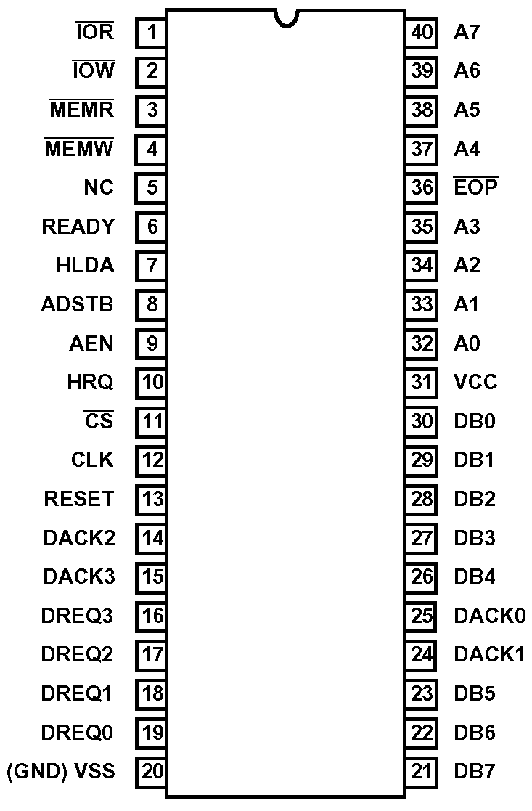
6.4 DMA方式 二、DMA控制器8237 （一）8237的 引线及功能
三态、输出地址
Not Connected
三态、双向
接口准备好？
双向，OC
三态、输出
三态、双向地址
1：Master (DMA)
0：Slave
三态、双向数据；A8～A15输出
给/来自 CPU
接口的DMA请求及应答

Slide 204
6.4 DMA方式 二、DMA控制器8237 （二）8237的工作时序

Slide 205
SI: 空闲状态
SO: 请求状态
S1～S4: 传送状态

Slide 206
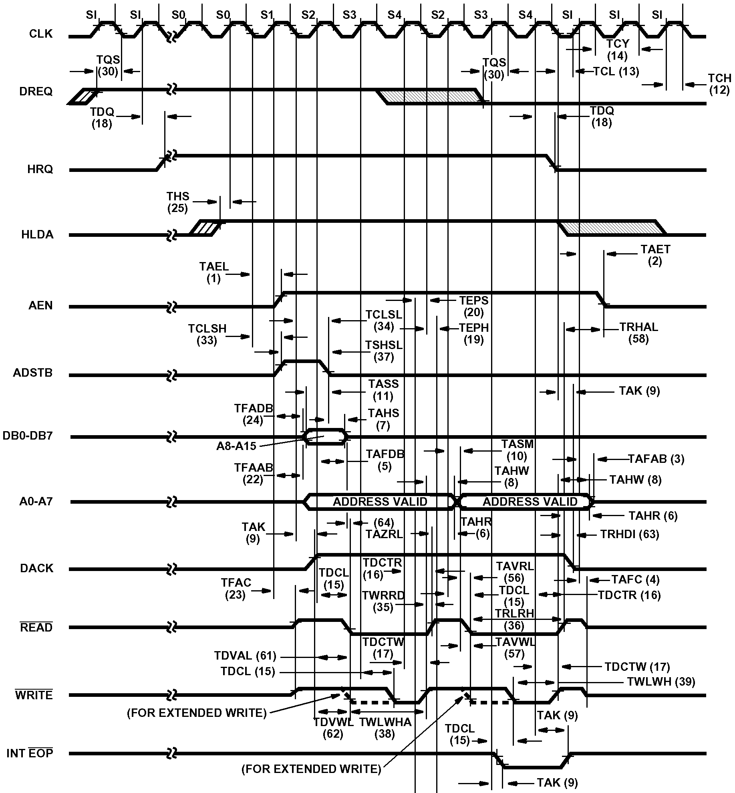
SI: 空闲状态
SO: 请求状态
S1～S4: 传送状态

Slide 207
6.4 DMA方式 二、DMA控制器8237 （二）8237的工作时序
S₁状态只在A15～A8更新时才执行；
可根据Ready信号状态在S₃与S₄之间插入S_{W}；
在数据块传送方式下，大多数总线周期 正常时序：S2、S3、S4 压缩时序：S2、S4

Slide 208
2.1 8088 CPU 2.1.5 典型时序分析：内存读时序
T1
T2
T3
TW
T4
T4
CLK
A19/S6～A16/S3
地址输出
状态输出
A15～A8
地 址 输 出
AD7～AD0
地址输出
数据输入
ALE
IO/M
RD
获得数据
获得数据
DT/R
DEN
Ready
X
X

Slide 209
6.4 DMA方式 二、DMA控制器8237 （三）8237的工作方式
空闲周期（S_{I}）：4个通道均无请求，I/O设备。
工作周期：3种传输方式、级联方式
传输方式：
单字节传送（每次传送一个字节）
数据块传送（块传送）
请求传送（猝发传送）
连接方式：
级联方式

Slide 210
6.4 DMA方式 二、DMA控制器8237 （三）8237的工作方式
三种传输方式:
单字节传送（每次传送一个字节） 每个DMA周期只传送一个字节就立即释放总线。
数据块传送（块传送） DMAC申请到总线后，将一块数据传送完后才释放总线，而不管中间DREQ是否有效。
请求传送（按需传送、猝发传送） 只要I/O接口的数据缓冲可用，就进行传送。 （注：I/O接口需要有一定大小的FIFO缓冲）

Slide 211
单字节传送
允许DMA
N
测试I/O的DREQ DMA请求？
Y
DMAC请求总线
CPU响应, DMAC获总线控制权
DMA传送一个数据
地址增量，计数器减量
块结束？
Y
N
释放总线至少一个总线周期
DMAC释放总线

Slide 212
数据块传送
允许DMA
DMA请求？
N
Y
DMAC请求总线
CPU响应, DMAC获总线控制权
DMA传送一个字节
地址增量，计数器减量
块结束？
Y
或外部EOP
N
DMAC释放总线

Slide 213
请求传送
允许DMA
DMA请求？
N
Y
DMAC请求总线
CPU响应, DMAC获总线控制权
DMA传送一个字节
地址增量，计数器减量
块结束？
Y
或外部EOP
N
Y
测试I/O的DREQ 有效？
N
无效，释放总线
释放总线，本次DMA传送结束

Slide 214
DMA传输方式示意图:
DMA共传送n个数据
单字节传送
T
DMA1
DMA2
DMAn
CPU对总线控制
DMAC控制总线，共传送n个数据
CPU重新控制总线
数据块传送
DMA1
DMA2
DMA3
DMAn
T
DMA传送k个数据
DMA传送n-k个数据
请求传送
T
FIFO可用
FIFO满
FIFO可用
FIFO满
图例：
一个总线周期

Slide 215
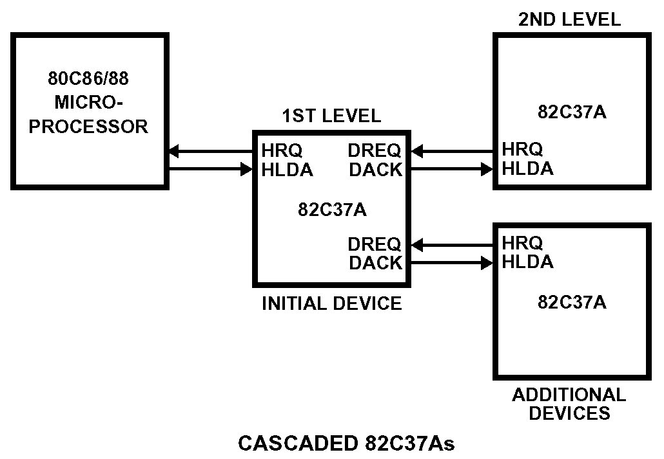
6.4 DMA方式 二、DMA控制器8237 （三）8237的工作方式
主 控
级联方式：

Slide 216
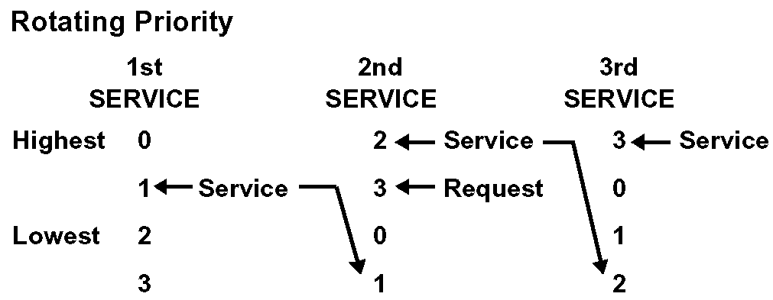
6.4 DMA方式 二、DMA控制器8237 （三）8237的工作方式
传送类型
接口 → 存储器
存储器 → 接口
存储器 → 存储器：通道0、通道1；数据块传送方式
优先级
固定优先级：通道0优先级最高
循环优先级：刚被服务的通道优先级最低
传输速率：4.77MHz时钟，周期为210ns
正常时序
压缩时序
接口被预选中，无需寻址
（源）（目的）

Slide 217
6.4 DMA方式 二、DMA控制器8237 （四）8237的内部寄存器

Slide 218
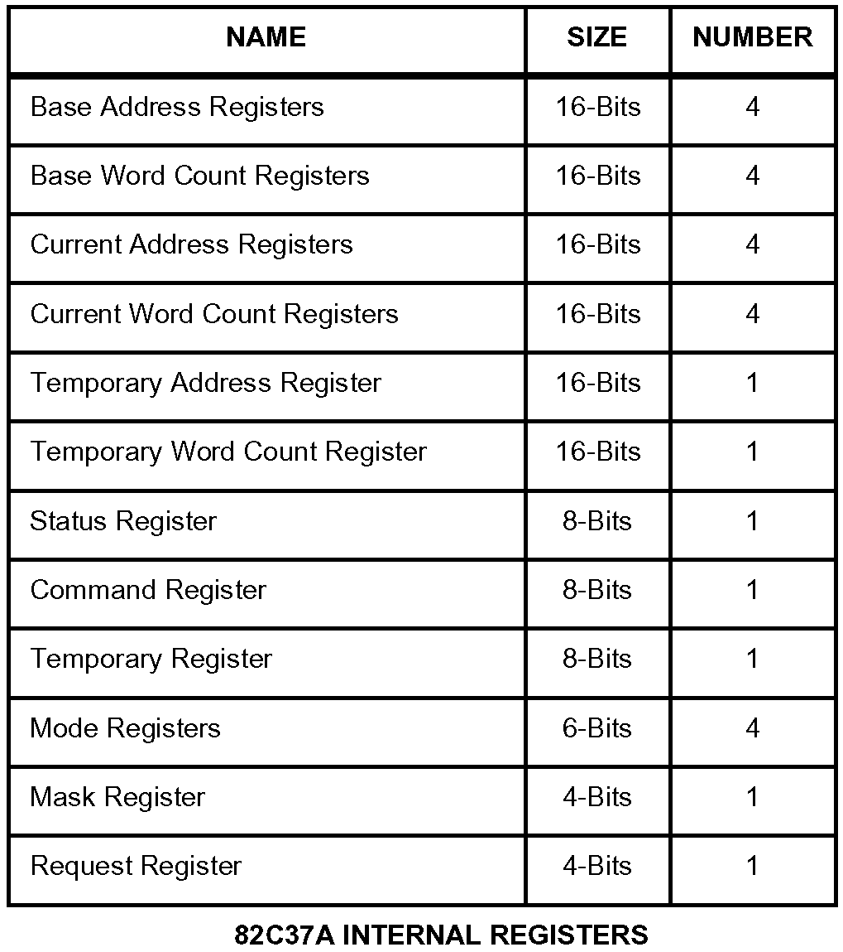
基地址
基字数
当前地址
当前字数
地址暂存
字数暂存
状态
命令
暂存
方式
屏蔽
请求

Slide 219
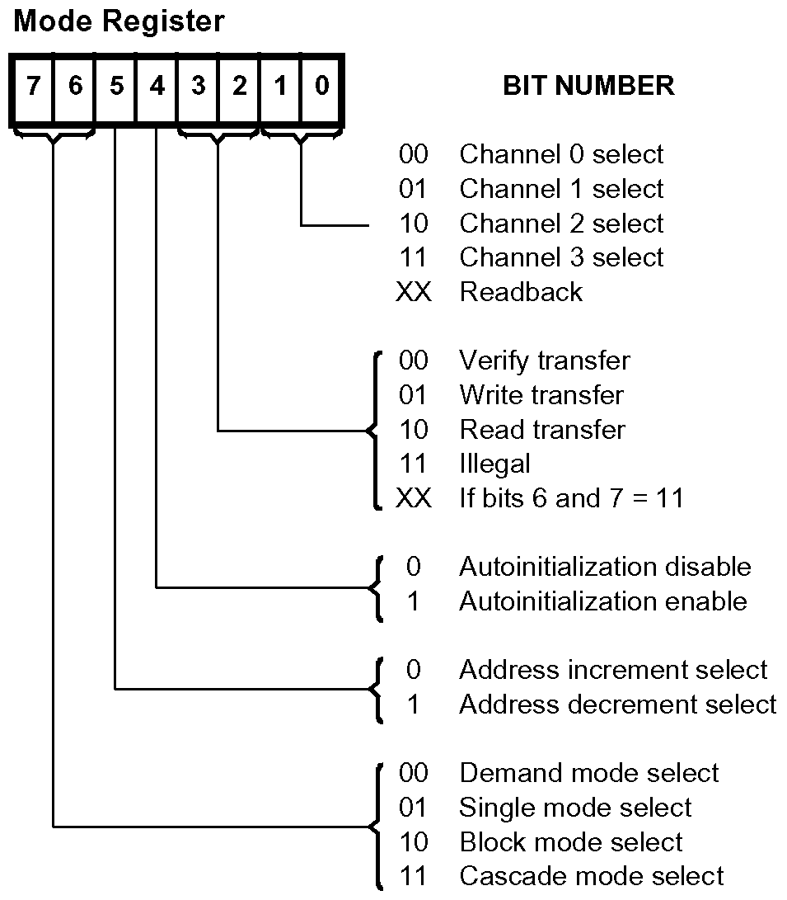
方式寄存器
校验传送
写传送：I/O → 内存
读传送：内存 → I/O
自动预置
地址“加一”OR“减一”
请求传送
单字节送
数据块传送
级联

Slide 220
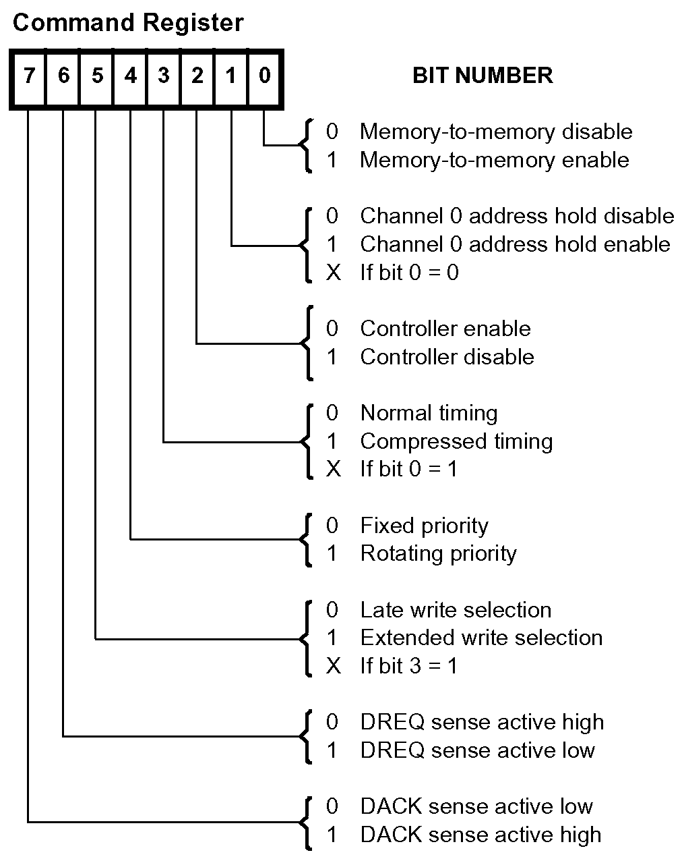
命令寄存器
是否允许通道0地址不变
允许工作 / 禁止工作
PC机
固定优先级 / 循环优先级
滞后写入 / 扩展写入
高电平有效 / 低电平有效

Slide 221
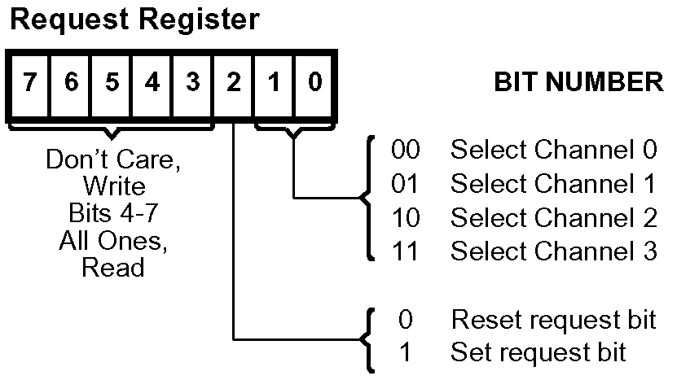
请求寄存器
（用于数据块传送方式）
启动“内存 → 内存”
的传送

Slide 222
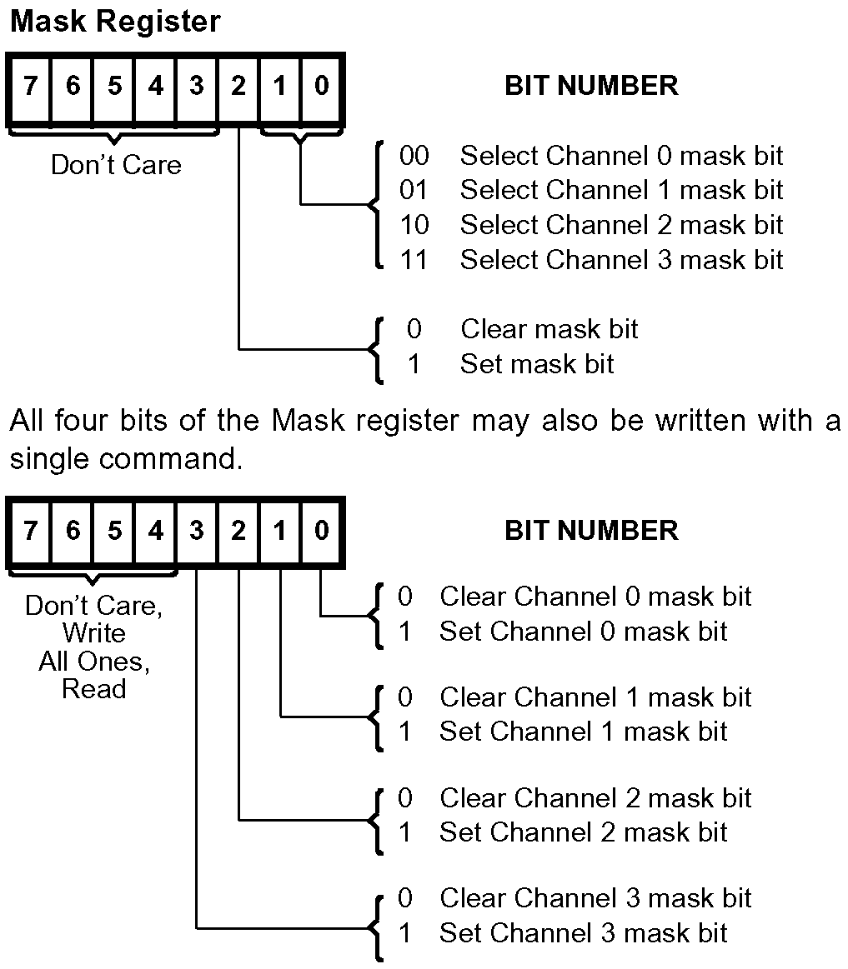
单通道屏蔽字
屏蔽寄存器
四通道屏蔽字（主屏蔽字）

Slide 223
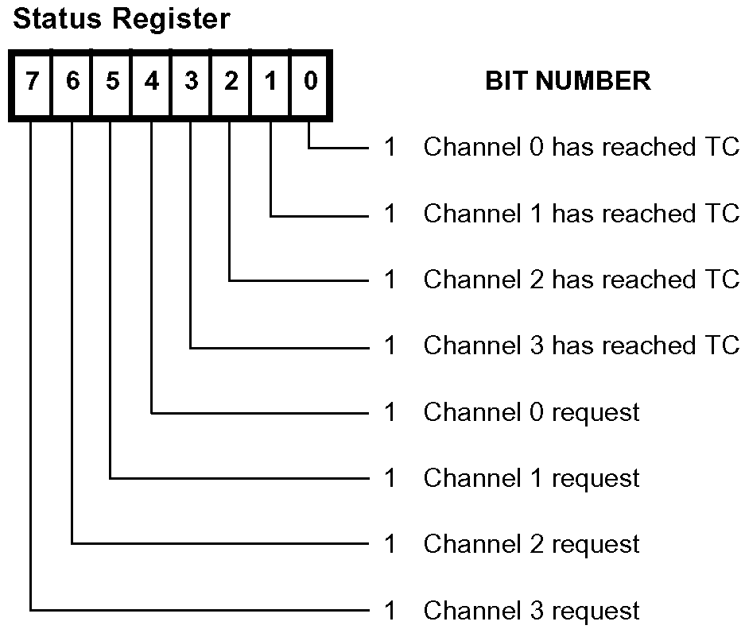
状态寄存器
通道 n 终止计数
通道 n 请求

Slide 224
6.4 DMA方式 二、DMA控制器8237 （五）8237的寻址及连接
寻址： 8237各通道寄存器的寻址 字节指针触发器

Slide 225
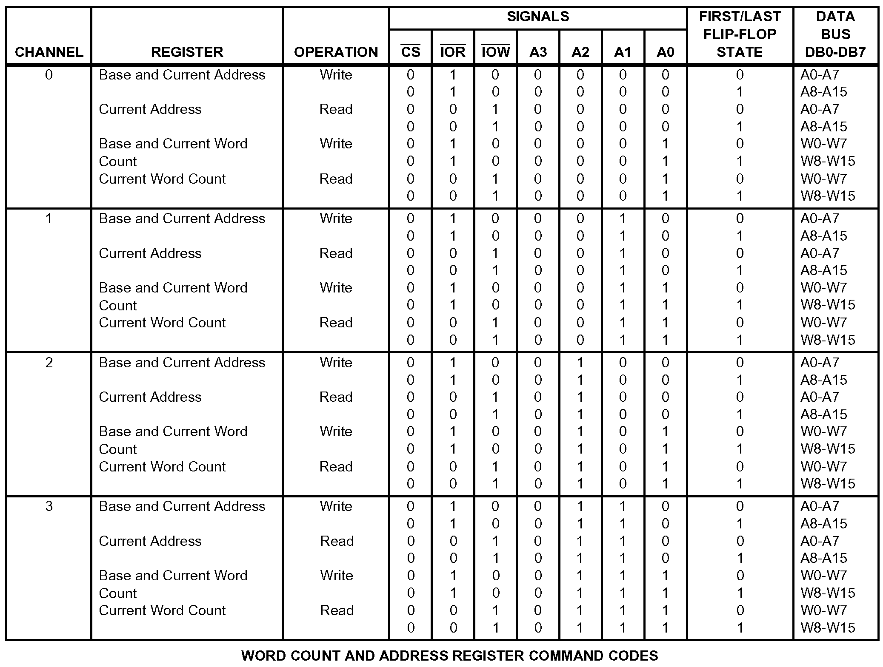
基地址、当前地址
写
0
当前地址
读
基字数、当前字数
写
1
当前字数
读
2
3
4
5
6
7

Slide 226
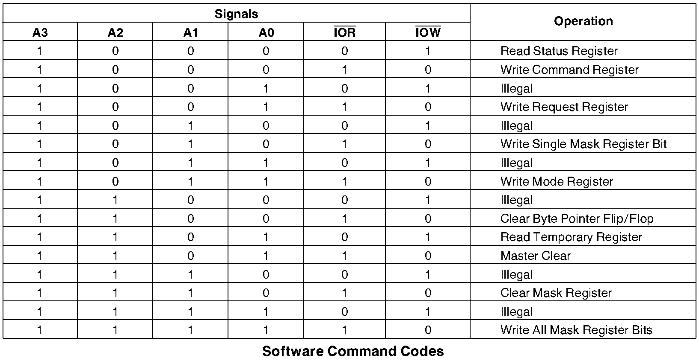
6.4 DMA方式 二、DMA控制器8237 （五）8237的寻址及连接
寻址：
表6.4 软件命令寄存器的寻址
8
9
A
B
C
D
总清/复位
E
F

Slide 227
6.4 DMA方式 二、DMA控制器8237 （五）8237的寻址及连接
连接：
8088/8086寻址空间1MB：A19～A0
8237能提供的地址信号：A15～A0
通道0、1、2、3各需一个4位的页寄存器： A19～A16

Slide 228
6.4 DMA方式 二、DMA控制器8237 （五）8237的寻址及连接
连接：
利用页寄存器产生存贮器地址

Slide 229
PC机中8237的连接简图

Slide 230
PC机中8237的
连接原理图
(不带驱动)

Slide 231
PC机中8237的 连接原理图
(带驱动)
4-2 编码 电路
Notes:
4-2编码电路：输入DCBA，输出Q₁Q₀
D C B A Q₁ Q₀
1 1 1 0 0 0
1 1 0 1 0 1
1 0 1 1 1 0
0 1 1 1 1 1
===================
Q₁ = ! (C·D)
Q₀ = ! (B·D)

Slide 232
6.4 DMA方式 二、DMA控制器8237 （六）8237的初始化
总清：写总清地址。
校验：基和当前地址、基和当前字数寄存器，先写FFFFH，再写0000H，读出比较。
初始化DMAC通道0：DRAM刷新控制。

Slide 233
6.4 DMA方式 二、DMA控制器8237 （六）8237的初始化
OUT DMA+0DH, AL ; 总清8237
; INITIALIZE AND START DMA FOR MEMORY REFRESH
MOV DS, BX
MOV ES, BX ; 初始化DS和ES
MOV AL, 0FFH
OUT DMA+1, AL ; 通道0的传送字节数，为64KB
OUT DMA+1, AL
MOV DL, 0BH ; 使DX=000BH
MOV AL, 58H ; 0101 1000
OUT DX, AL ; 写方式字
MOV AL, 0
OUT DMA+8, AL ; 写入命令字
OUT DMA+10, AL ; 写屏蔽字
自动预置
单字节 传送方式
通道0
读传送
地址加一

Slide 234
DMAC8237传送数据到接口的电路框图
接口内部
④
③
⑦
至DMAC
①
⑤
系统总线
自DMAC
⑥
⑦
接口内部
⑥
②
接口内部
DMA工作过程： 内存→外设

Slide 235
6.4 DMA方式 二、DMA控制器8237 （六）8237的初始化
MOV AL, 0
OUT DMA+0CH, AL
INITADM:
OUT DMA+0DH, AL ; 总清
MOV AL, 40H
OUT DMA+2, AL ; 送地址低字节到通道1
MOV AL, 74H
OUT DMA+2, AL ; 送地址高字节到通道1
MOV AL, 80H
OUT PAG, AL ; 送页寄存器 地址：87440H
MOV AL, 64H
OUT DMA+3, AL ; 送传送字节数低字节到通道1
MOV AL, 0 ; 一个数据块为64H（100）个字节
OUT DMA+3, AL ; 送传送字节数高字节到通道1
MOV AL, 59H ; 通道1方式字：读操作，单字节传送
OUT DMA+11, AL ; 地址递增，自动预置
MOV AL, 0 ; 命令字，允许工作，固定优先级
OUT DMA+8, AL ; DACK低有效
OUT DMA+15, AL ; 写屏蔽寄存器，允许4个通道均可请求
清字节指针触发器
0101 1001

Slide 236
6.4 DMA方式 三、芯片组中8/16位DMA的实现
南桥（ICH或PCH）中的8237 DMA控制器示意图
在以Intel x86/x64作为处理器构成的PC机系统中，芯片组的南桥（ICH或PCH）集成了两片8237 DMA控制器，用来支持LPC DMA，实现基于传统ISA总线的8位、16位DMA方式的数据传输。

Slide 237
6.4 DMA方式 三、芯片组中8/16位DMA的实现
ISA总线（以80286作为处理器的PC AT总线）具有24位地址。
南桥（ICH或PCH）为每个DMA通道设置了一个8位的页面寄存器，用来在DMA传送时提供高8位地址。
页面寄存器提供的高8位地址与8237提供的低16位地址一起组成24位地址，最大寻址空间可达16MB。
各DMA通道的优先级分为两组：通道0～3和通道5～7，每组均可设置为固定或循环优先级（由每个8237的命令字决定）。
如果都设定为固定优先级，则优先级从高到低的顺序为：通道0、通道1、通道2、通道3、通道5、通道6、通道7。

Slide 238
6.4 DMA方式 三、芯片组中8/16位DMA的实现
在DMA传送过程中，页面寄存器的内容不变。
DMAC-2工作在16位DMA传送模式下，其对应页面寄存器的最低位提供的A₁₆被忽略，因为DMAC-2当前字数寄存器是以字（16位）为单位计数的，由当前地址寄存器提供地址信号A₁～A₁₆，A₀固定为0。
DMA控制器属于南桥（ICH或PCH）中LPC控制器的一部分，其工作过程中的命令、地址、数据是通过LAD[3:0]四根双向信号线传送的，因此，如果要传送一个16位的数据，要分4次完成。
外设通过串行信号线LDRQ#向LPC控制器中的DMA控制器发DMA请求。

Slide 239
6.4 DMA方式 三、芯片组中8/16位DMA的实现
外设通过LDRQ#串行信号线向LPC控制器发送DMA请求的时序
将LDRQ#置为低电平，发送起始位。在空闲情况下，LDRQ#应为高电平。
发送3位要请求的DMA通道编号，高位在前，低位在后。
发送ACT位。如果要请求DMA传送，ACT位应为高电平；如果要取消先前发送的DMA请求，ACT位应为低电平。
必须等待至少一个时钟周期，才可以发送下次请求。
LPC DMA控制器的寄存器接口地址：

Slide 240
接口地址 | 寄存器名称 | 读/写 | 接口地址 | 寄存器名称 | 读/写
00H | 通道0基地址/当前地址 | 读/写 | C0H | 通道4基地址/当前地址 | 读/写
01H | 通道0基字数/当前字数 | 读/写 | C2H | 通道4基字数/当前字数 | 读/写
02H | 通道1基地址/当前地址 | 读/写 | C4H | 通道5基地址/当前地址 | 读/写
03H | 通道1基字数/当前字数 | 读/写 | C6H | 通道5基字数/当前字数 | 读/写
04H | 通道2基地址/当前地址 | 读/写 | C8H | 通道6基地址/当前地址 | 读/写
05H | 通道2基字数/当前字数 | 读/写 | CAH | 通道6基字数/当前字数 | 读/写
06H | 通道3基地址/当前地址 | 读/写 | CCH | 通道7基地址/当前地址 | 读/写
07H | 通道3基字数/当前字数 | 读/写 | CEH | 通道7基字数/当前字数 | 读/写
08H | 通道0～3命令字 | 只写 | D0H | 通道4～7命令字 | 只写
 | 通道0～3状态寄存器 | 只读 |  | 通道4～7状态寄存器 | 只读
0AH | 通道0~3单通道屏蔽字 | 只写 | D4H | 通道4~7单通道屏蔽字 | 只写
0BH | 通道0～3方式控制字 | 只写 | D6H | 通道4～7方式控制字 | 只写
0CH | 通道0～3清字节指针 | 只写 | D8H | 通道4～7清字节指针 | 只写
0DH | 通道0～3写总清命令 | 只写 | DAH | 通道4～7写总清命令 | 只写
0EH | 通道0~3清屏蔽(无效) | 只写 | DCH | 通道4~7清屏蔽(无效) | 只写
0FH | 通道0~3四通道屏蔽字 | 读/写 | DEH | 通道4~7四通道屏蔽字 | 读/写
87H | 通道0页面寄存器 | 读/写 | 8BH | 通道5页面寄存器 | 读/写
83H | 通道1页面寄存器 | 读/写 | 89H | 通道6页面寄存器 | 读/写
81H | 通道2页面寄存器 | 读/写 | 8AH | 通道7页面寄存器 | 读/写
82H | 通道3页面寄存器 | 读/写

Slide 241
6.4 DMA方式 三、芯片组中8/16位DMA的实现
LPC DMA控制器的寄存器定义与8237类似，主要区别如下：
基地址/当前地址寄存器：对于LPC DAMC-2，工作在16位DMA传送模式下，基地址/当前地址寄存器的内容对应A₁～A₁₆。
基字数/当前字数寄存器：对于LPC DAMC-2，工作在16位DMA传送模式下，基字数/当前字数寄存器的内容为要传送的字（16位）的个数减1。
命令字：LPC DMA控制器的命令字只有第4位、第2位有效，其他位保留。
方式控制字：bit 7～6规定DMA控制器的工作模式，LPC DMA控制器不支持数据块传送方式，因此“10”状态保留。00-请求方式；01-单字节传送方式；11-级联方式。

Slide 242
6.4 DMA方式 三、芯片组中8/16位DMA的实现
LPC DMA控制器的寄存器定义与8237类似，主要区别如下：
基地址/当前地址寄存器、基字数/当前字数寄存器
命令字：
bit 4：0-固定优先级；1-循环优先级。
bit 2：0-允许工作；1-禁止工作。
bit 7～5：在8237中用来规定DMA请求、应答信号高/低电平有效；而LPC DMA控制器因为DMA请求信号改为LDRQ#串行信号实现，所以bit 7～5保留，必须为0。
bit 3：在8237中用来规定DMA传送时采用正常时序还是压缩时序；而LPC DMA控制器数据传送采用LPC接口实现，因此bit 3保留，必须为0。
bit 1～0：在8327中用来设置内存到内存的DMA传送；而LPC DMA控制器不支持内存到内存之间的DMA传送，因此bit 1～0保留，必须为0。
方式控制字

Slide 243
6.4 DMA方式 三、芯片组中8/16位DMA的实现
在进行DMA传送前，需设置和初始化DMA控制器：
通过屏蔽字关闭相应的DMA通道，以免在此期间受到DMA请求信号的打扰。
将该DMA传送涉及的24位起始内存地址的高8位A₂₃～A₁₆写入相应通道的页面寄存器中；
把起始内存地址的低16位A₁₅～A₀写入到相应通道的基地址寄存器中（对于DMAC-2，应写入A₁₆～A₁）；
将DMA传送的字节数（对于DMAC-2，应为字数）减1后写入相应通道的基字数寄存器；
做好其他寄存器的初始化工作。

Slide 244
6.4 DMA方式 三、芯片组中8/16位DMA的实现
LPC DMA控制器主要用来实现不能成为总线主控设备的慢速外设和主存之间的DMA数据传送。 这些慢速外设通常是ISA总线时代的产物，包括：
软盘
工作在ECP模式下的并行接口（LPT）
早期的Sound Blaster 16声卡
……
现代计算机系统中保留LPC DMA控制器，目的只是为了兼容老的硬件和软件。

Slide 245
6.4 DMA方式 四、32/64位DMA的实现
在Intel x86/x64处理器系统中，所有高速外设的控制器都是通过PCI总线进行管理的。
在PCI总线体系中，没有像ISA总线那样集中的DMA控制器。
任何一个有主控功能的PCI设备都可以向PCI总线控制器（即芯片组中的PCI桥）申请成为总线主控设备。
当有多个PCI设备同时申请时，需要由PCI总线控制器进行仲裁，因为在PCI总线上任何时候只能有一个主控设备。
当某个PCI设备成为PCI总线的主控设备后，就可以申请对系统内存或总线上其他PCI设备的读或写操作。
现代计算机系统中的PCI或PCI Express总线为那些有批量数据传输需求的设备提供了总线主控能力，当这样的设备成为总线主控设备之后，该设备即可自行实现与内存或其他PCI设备之间的直接数据传送。
在这些新型的总线和总线设备上，DMA这一名词已经逐渐淡化。

Slide 246
6.4 DMA方式 四、32/64位DMA的实现
某计算机系统PCI总线结构

Slide 247
6.4 DMA方式 四、32/64位DMA的实现
PCI设备11有一批数据要直接写入内存，操作的流程：
PCI设备11通过总线仲裁逻辑获得该PCI总线1的使用权，然后将存储器写总线事务发送到PCI总线1上。这个存储器写事务的目标地址是PCI总线域的地址，是主存储器在PCI总线域的地址映像。
PCI总线1上的所有设备进行地址译码，确定这个写请求是不是发送到自己的BAR空间，如果是则接收这个存储器写请求；否则不予理会。
PCI桥1与PCI总线上的所有设备同时对这个地址进行译码。PCI桥1发现这个PCI地址不在自己管理的PCI总线地址范围内，则接收这个存储器写总线事务，而PCI桥1管理的所有PCI设备都不可能接收这个存储器写总线事务（因为PCI桥1所管理的PCI总线地址范围不包含当前存储器写总线事务的地址）。

Slide 248
6.4 DMA方式 四、32/64位DMA的实现
PCI设备11有一批数据要直接写入内存，操作的流程：
PCI桥1将这个存储器写总线事务转发到上游总线。PCI桥1首先通过总线仲裁逻辑获得PCI总线0的使用权后，将这个总线事务转发到PCI总线0。
HOST主桥发现这个PCI总线地址空间在存储器域，则将这段PCI总线地址空间转换为存储器域的存储器地址空间，并完成对这段存储器的写操作。
存储器控制器从HOST主桥接收数据，并将其写入到主存储器中。

Slide 249
6.4 DMA方式 四、32/64位DMA的实现
在许多高性能计算机中，为了加速外设到存储器的DMA写过程，提出了一些新的技术，比如Intel的I/O加速技术（I/OAT，I/O Acceleration Technology）。
在Intel 5100 MCH（北桥）芯片组中就集成了支持I/OAT技术的DMA控制器，该DMA控制器还可以实现内存到内存之间的DMA传送。
Intel 5100 MCH可用于实现基于2路Intel至强处理器的服务器系统。
The End

